Slide 1
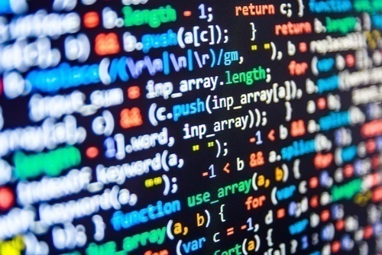
BİLGİSAYAR PROGRAMLAMA
OĞUZ HANOĞLU

Slide 2
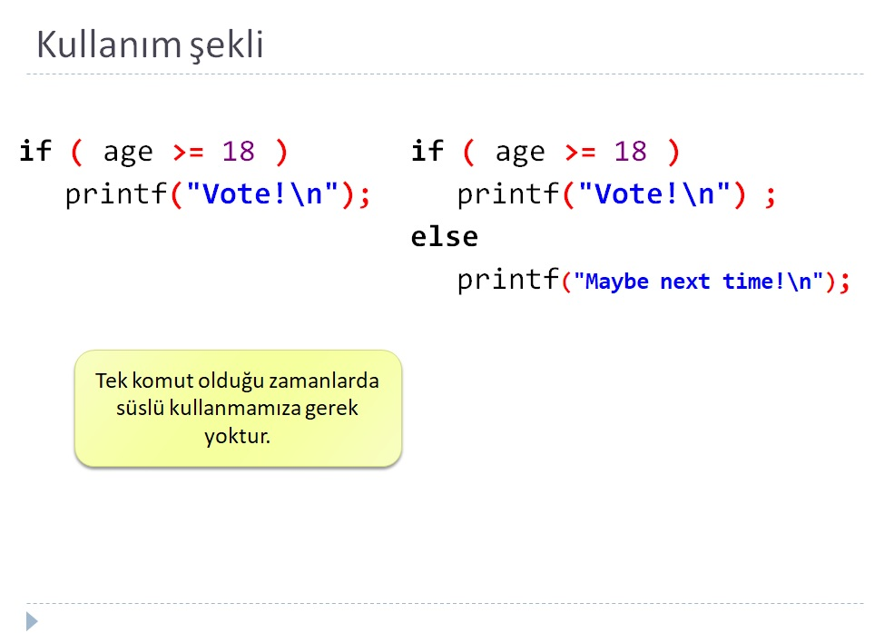
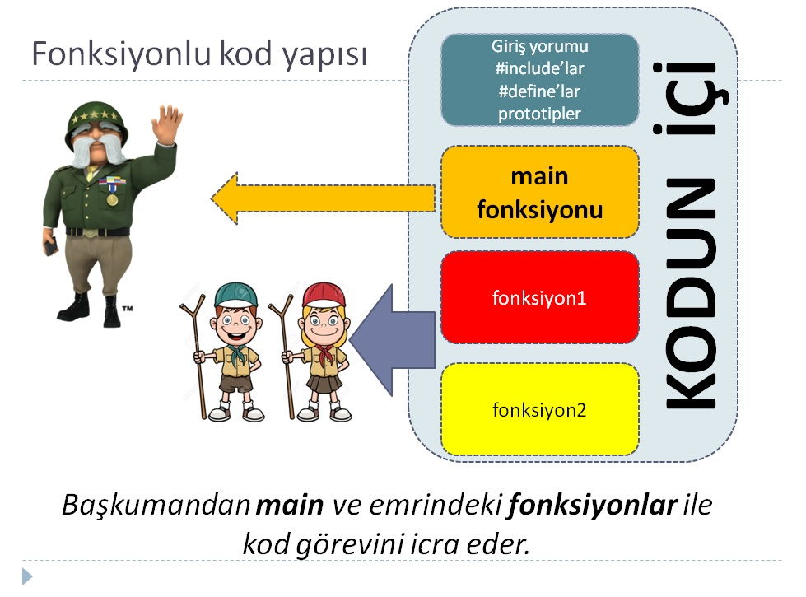
Özet
Geçtiğimiz hafta mantıksai ifade kurmayı öğrendik. Bu mantıksal ifadeleri if else koşul yapılarında kullanabileceğimizi gördük. if else koşul yapılarına alternatif olan koşullu işleç ve switch’i gördük. Ardından, rand() fonksiyonunun kullanımını öğrendik ve programlamanın temel öğelerinden fonksiyon kavramına giriş yaptık.

Slide 3
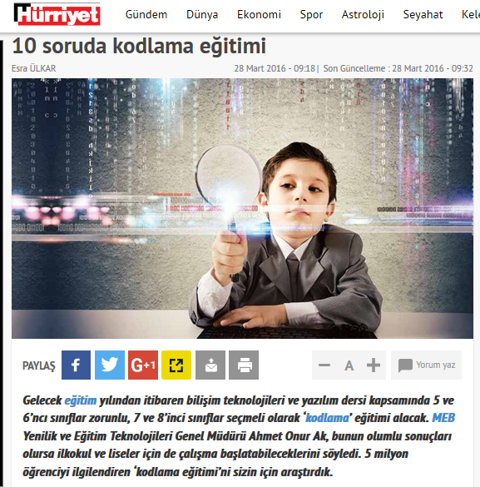
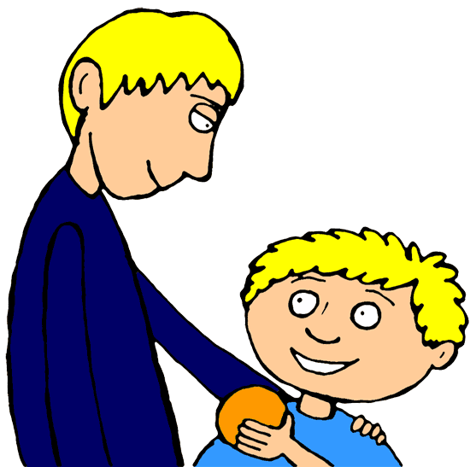
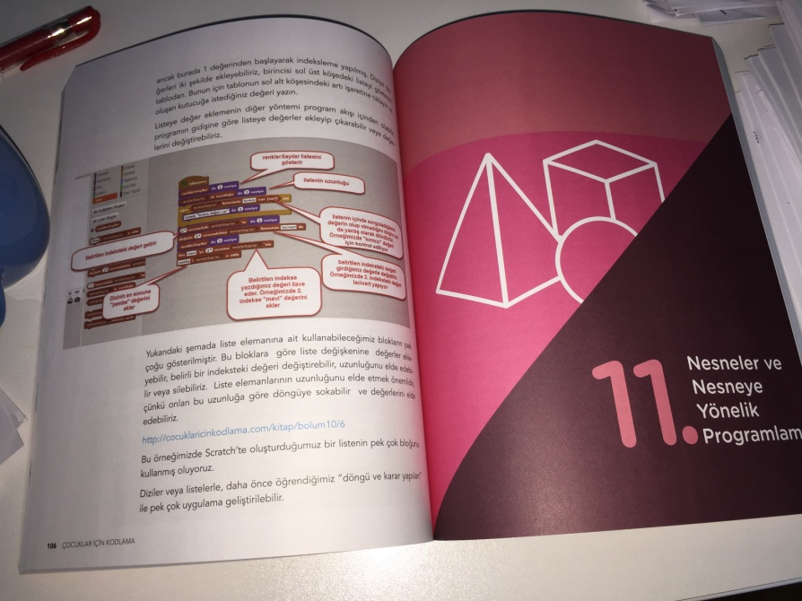
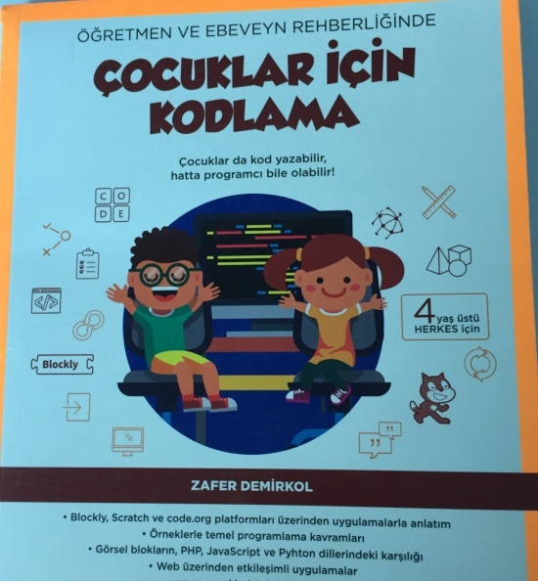
Bunu biliyor musunuz?
Finale çalışırken anlayamadığım yerleri Alican’a mı sorsam ?
Hasan Abi, do while’ın içinde for kullanabilir miyim?
hadi sen git top oyna, ben sonra anlatırım sana Alican
Tamam abi.
do{ ben_git(); }while(!top_oyna());
Kodlama eğitimi, “bilişim teknolojileri ve yazılım dersi” müfredatına alınıyor/alındı (2016 haberi)

Slide 4
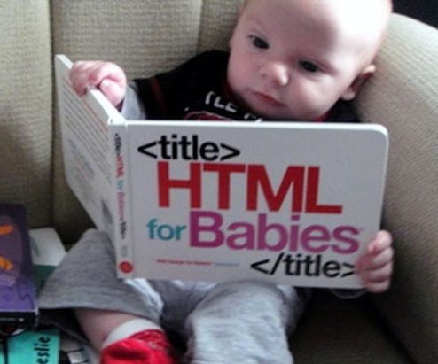

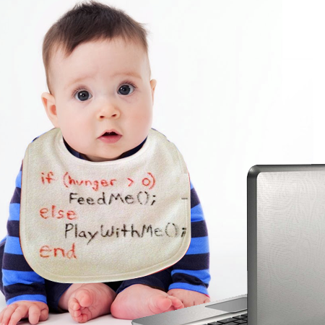


C eğitimi daha da erken yaşlarda başlayabilir mi?
Ceee
Javaaa
1) Soruyu incele
2) Algoritmayı kur
3) Kodu iyice test et
4) Hataları ayıkla

Slide 5

Fonksiyonların Prototipleri
Ey derleyici, main’in içinde benim fonksiyonumun kullanımını görünce “Acaba bu da ne, ben bunu tanımıyorum.” deme. Az sabret, main’in sonunda detayları var.
#include …vs.
TEK SATIRLIK PROTOTİP
MAİN
Prototip konmaması iyi bir uygulama değildir. Konulması ihmal edildiğinde, derleyici fonksiyonun int döneceğini varsayar. Gerçekten de öyleyse ne hata ne uyarı verir. Diğer durumlarda uyarı ya da hata verir. Her durumda prototip konulması iyi bir uygulamadır.
FONKSİYON
Sınavlarda herhangi bir fonksiyonun prototipi yoksa kod hata verir diyebilirsiniz ya da varmış gibi çözebilirsiniz; iki cevap da geçerli kabul edilir. Tabii ki, varmış gibi çözdüğünüzde doğru cevabı buluyor olmalısınız.

Slide 6
Fonksiyonların Prototipleri
Prototip yapısı:
<dönen tür> <fonksiyon adı> (<parametreler>) ;
Örnekler:
int topla(int a, int b);
int max(int,int);
Eğer fonksiyon main fonksiyonunun altında yazılacaksa, ki bu doğru bir programlama alışkanlığı olur, fonksiyonların prototipleri main fonksiyonundan önce tanımlanmalıdır. Fonksiyon prototipinde fonksiyonun temel iskeleti bulunur, içeriği yer almaz. Fonksiyonlar main fonksiyonunun üzerinde tanımlandığında derleyiciler metotlar için arka planda prototipleri kendisi oluşturur.
Özet olarak, fonksiyonlar main fonksiyonunun üzerinde tanımlandıysa prototip kullanılmaz. Main fonksiyonunun altına yazıldıysa prototip yazılması gerekir.
Prototipte parametreler yazılırken parametre adının kullanılması şart değildir.
C'de fonksiyonlar main fonksiyonunun altına ya da üstüne yazılabilir. Eğer fonksiyon main fonksiyonunun üzerine yazılırsa fonksiyon direk olarak kullanılabilir(bu durumda prototipe gerek kalmaz). Ancak, çok fazla fonksiyon yazılan durumlarda kod karmaşıklaşmaya başlar. Main fonksiyonunun en başta olması okunmayı ve düzenlemeyi kolaylaştırır.

Slide 7
Fonksiyonların Çağrılması
C'de kullanıcı tarafından yazılmış olan ya da hazır kütüphanelerdeki fonksiyonların uygun bir şekilde çağrılması gerekir.
Dönüş türü olmayan fonksiyonlar direk olarak çağrılırken dönüş türüne sahip bir fonksiyondan dönen değer bir değişkene atanabilir ya da başka bir fonksiyonda kullanılabilir.

Slide 8
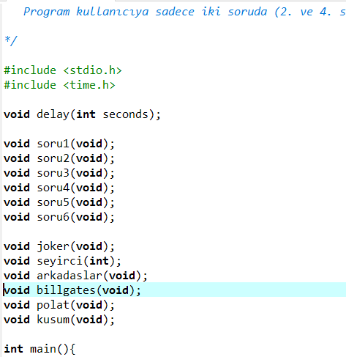
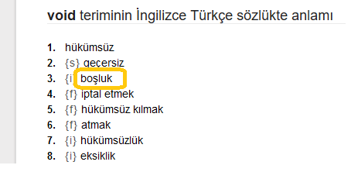
Prototiplerin kod içinde kullanımına örnek
Değişken türü belirtmenin zorunlu olduğuna ama ismini bu aşamada belirtmek gerekmediğine dikkat edelim.
Değişken türü olmadığında, boş bırakmak yerine void yazıldığına dikkat edelim.
Görüldüğü gibi prototiplerin koddaki yeri main’den öncedir.

Slide 9
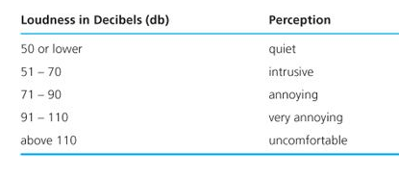
Ses Seviye - Fonksiyonlu Çözüm
Seviye_al fonksiyonu kullanıcıdan ortamdaki ses seviyesini (dB) olarak alır ve main fonksiyonuna döner.
Değerlendir fonksiyonu ortamın ses seviyesini alır ve ekrana aşağıdaki tabloya göre uygun çıktıyı yazdırır.
  Sadece switch kullanabilirsiniz.
Main fonksiyonu
degerlendir(seviye_al());
şeklinde bir satır içerir.
Fonksiyonlara hızlı erişim için DevC++’da Proje Sınıf Gezgini panelini kullanabilirsiniz. “Sınıflar” başlığı altında fonksiyonlar dizilidir.

Slide 10
Fonksiyonların Çağrılması
Dönüş türü olmayan bir fonksiyonun kullanımı
printf("winter is coming…"); //printf de aslında bir fonksiyondur
printf fonksiyonu hazır bir fonksiyondur ve bir dönüş türü yoktur. Bu yüzden direk çağrılıp kullanılabilir.

Slide 11
Fonksiyonların Çağrılması
Dönüş türü olan bir fonksiyonun kullanımı
int toplam = topla(5,8);
Burada toplam değişkeni int türündedir ve normalde sağ taraftan bir int değer ile atama yapılır. Burada ise sağ tarafta bir değer yerine bir fonksiyon bulunmaktadır. Bu durumda toplam değişkenine atanacak olan değer fonksiyondan geri dönecek olan değerdir.
Bu örnekte topla fonksiyonu parametre olarak gelen iki değerin toplamını döndürdüğünden toplam değişkenine 13 değeri atanacaktır.

Slide 12
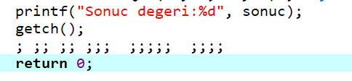
Noktalı virgül
Kodunuzda boşlukta duran ; ler boş komut olarak değerlendirilir.
Örneğin,
;;;;
gibi satırlar eklenebilir.

Slide 13

Tipik bir soru: “void fonksiyonu nedir?”
Yanlış bir sorudur.
  Öğrencinin konuyu cep telefonundan oyun oynayarak takip ettiğine işarettir.
Fonksiyonun isminin öncesindeki kısım, fonksiyon çalıştırıldığında fonksiyonun çağrıldığı yere döneceği değerin türünü verir.
Mesela, int fonksiyon_ismi(int a, int b) …
şeklindeki bir kullanım, fonksiyonun int türünde değer döndüreceği anlamına gelir.
void “boşluk” demektir.
void fonksiyon_ismi(double c, char d) …
şeklindeki bir kullanım, fonksiyonun değer döndürmeyeceği anlamına gelir.
  örn. sadece printf’lerden oluşan bir fonksiyon olabilir.
HOCAM, O DEĞİL DE void fonksiyonu NE DEMEK?TEKRAR ANLATIR MISINIZ?

Slide 14
void değer döndüren fonksiyona örnek
#include <stdio.h>
#include <stdlib.h>
void hello (void);
int main()
{
hello();
return 0;
}
void hello (void)
{
printf("Hello world!\n");
return;
}
return kullanılmasa da olur. } ‘e gelince sonlanır.

Slide 15
Fonksiyon Oyunu
int M (int a){
a*=3;
printf("%d\n", a);
return a*a;
}
void O (int sayi){
printf("\a\a\a%d\n", ++sayi);
return;
}
void Y (char karakter){
  printf("%c\n", karakter);
  return;
}
int main () // N
{
  Y ('b');
  O (M (2) );
  return 0;
}

Slide 16

Alıştırma - Ekran çıktısı nedir?
B
A | 4
A | 8
#include <stdio.h>
int f1(int, int);
void f2(void);
int main()
{
printf("B\n");
f2();
int dondu = f1(3,5);
f2();
printf("%d", dondu);
return 0;
}
int f1( int t, int y)
{
t++;
printf("%d\n", t++);
return (t<y)? 9:8;
}
void f2(void)
{
printf("A");
return;
}
kodun devamı
Notes:
01

Slide 17
Anlayamadığınız yerleri bizlere sorunuz.
1.ders sonu

Slide 18
Fonksiyonlar ne işe yarıyor?
Kod içerisinde tekrar tekrar kullanmamız gereken kod öbeklerini fonksiyon haline getirirsek, kodumuz daha sade ve anlaşılır oluyor.
Böylece, karmaşık işlemleri main içinde kısa kodlarla çözebiliyor oluyoruz.
Böylece, main sadeleşiyor.
HOCAM, FONKSİYONLAR NE İŞE YARIYOR BEN TAM ANLAMADIM”

Slide 19
Fonksiyonlar ne işe yarıyor?
  Örneğin, bilgi yarışması kodu için her soruda aslında çok benzer kodlar tekrarlanmaktadır.
  Soru metnini, şıkları ve doğru cevabı alıp, size kullanıcının kazandığı puanı dönen bir fonksiyon tasarlayabilir ve kodunuzu çok sadeleştirebilirsiniz.
  /*1.parametre soru metni,
  diğerleri şıkların değerleri ve
  son parametre doğru cevap
  Fonksiyonun kullanıcının aldığı puanı döner.*/
  puan = sor(“2*2=?”, 3,4,5,6, dogru_cevap);
  if(puan==0) {printf(“Elendiniz. Odul:%d”, toplam); …}
  else {toplam+=puan; … }
HOCAM, FONKSİYONLAR NE İŞE YARIYOR BEN YİNE ANLAMADIM”

Slide 20
Fonksiyonlar ne işe yarıyor?
Fonksiyon kullanmadan da tüm kodu main’e yığarak işinizi yapabilirsiniz.
Bu, bir şirketin tüm işlerini genel müdüre yaptırmaya benzer…
Bir işi yapmış olmak değil de iyi şekilde yapmış olmak ön plana çıkınca Ziya Paşa’yı hatırlayınız.
HOCAM, BEN HİÇ FONKSİYON KULLANMIYORUM. YİNE DE HER KODU YAZABİLİYORUM. AFERİN BANA.
300 satırlık kodda kahramanlık yapmak kolaydır.
Mesele 300 satırlık kod yazarak öğrendiğiniz programlama dili dersimizde, ileride 30000 satırlık kod yazarken kullanabileceğiniz bakış açısı, yetenekler ve alışkanlıklar edinebilmek…
Bunu yapabiliyorsanız aferin size.

Slide 21

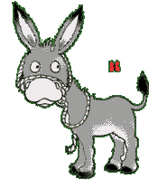
Düzgün kod, sade kod, basit kod… yazınız.
“Asiyab-ı sengi’yi bir har da olsa döndürür,
Döndürür ama, mili kırar, çarkı bozar, harabeye döndürür.”
~ Ziya Paşa(19.yy)
Asiyab-ı sengi
Üstünkörü/alelacele yazılmış, parametrik olarak düşünülmemiş, gelişime açık olmayan, anlaşılması zor, upuzun… koda örnektir.
Sonuçta kod çalışıyor Hocam.
har
Bir fonksiyonla yapılabilecek işi kopyala yapıştır gibi türlü yollarla da yapabilirsiniz.
Yaparsınız ama kodu mahveder, ödev gönderim formunu tıkar,
esas öğrenmeniz gereken konuları öğrenememiş olarak yaparsınız.

Slide 22

Kombinasyon fonksiyonu örneği
Kombinasyon işlemi matematik kütüphanesinde yoktur.
İçerisinde faktöriyeli birçok kez kullanmayı gerektirir.
Bu kodu fonksiyonsuz yazmak gereksiz yere uğraştırıcıdır.
Oysa, önce faktoriyel şeklinde bir fonksiyon tanımlarsanız, sonra bu fonksiyonu kombinasyon için kullanarak kombinasyon isimli bir fonksiyon tasarlayabilirsiniz.

Slide 23

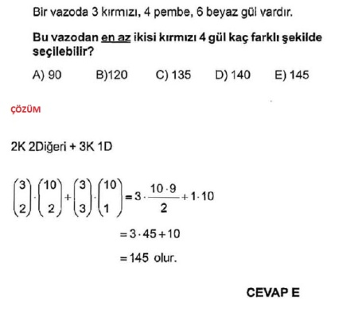
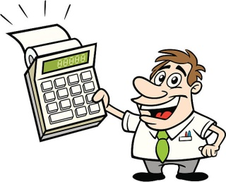
Kombinasyon fonksiyonu örneği
ÖNCE ?
ÖNCE SÖZDE KOD

Slide 24

Fonksiyon Alıştırmaları
#include <stdio.h>
int fonksiyon(int);
int main()
{
int d = fonksiyon(5);
printf(“%d”, d);
return 0;
}
int fonksiyon(int pika)
{
return (pika+7);
}
main çalışması esnasında topu fonksiyona atar, fonksiyon işi bitince topu yeniden main’e atar.

Slide 25
Fonksiyonlar – Tipik Hatalar
Bir fonksiyonu tanımlarken kullanacağınız ifadeleri, o fonksiyonu çağırırken kullanmayınız.
Örneğin, main fonksiyonun içerisinde
int main()
{
int canimFonksiyonum(int a); //böyle yapmayınız!
…
return 0;
}
Fonksiyonu çağırmak/kullanmak için sadece ismini yazıp girdisi varsa onu gönderiyoruz, çıktısı varsa onu kaydediyoruz vs.
Örnek çağırılış/kullanım:
int x;
x= canimFonksiyonum(52);

Slide 26
Fonksiyonlar – Tipik Hatalar
Fonksiyon değer alacaksa bırakın alsın. İçeride değişkeni ayrıca bir de siz tanımlamayın. Siz, o değeri kullanın.
int fonk( int sayi1)
{
int sayi1; //hata
scanf(“%d”, &sayi1);
if(sayi1<3)
…
Bu fonksiyondaki “int sayi1” ifadesi de bir tanımdır. Fonksiyonun içerisinde tekrar
int sayi1;
yazarsanız
derleyici hata verir: sayi1 zaten tanımlı!
Siz fonksiyonun aldığı değeri kullan.
Örnek:
int fonk( int sayi1)
{
if(sayi1<3)
…

Slide 27
Fonksiyon sonlandırmak: return ile exit komutlarının farkı
return 0; komutu içinde bulunduğu fonksiyonu sonlandırır.
exit(0); ise
  #include <stdlib.h> ile stdlib kütüphanesinin eklenmesini gerektirir.
  Kodu anında sonlandırır ve bu genelde iyi bir kodlama tekniği değildir.
main içinde return 0; ile exit(0); aynı etkiyi gösterir.
main dışındaki bir fonksiyon içinde ise
  return, fonksiyonu sonlandırıp kodu fonksiyonun çağırıldığı yere döndürür.
  exit ise fonksiyon değil doğrudan kodu sonlandırır.
Hatırlatma: 0 değeri “kod başarılı bir şekilde sonlandı” anlamına gelir.

Slide 28
Fonksiyonlar ve küresel değişkenler
main veya diğer fonksiyonların dışına yazdığınız değişkenler, tüm fonksiyonlarda görünür (küresel) olurlar.
  int fonk1(int);
  int a=1;
  int main()
  {
    a++;
  }
  int fonk1(int b)
  {
  a=3;
  }
BU TARZ KÜRESEL DEĞİŞKEN KULLANIMINI BİLİYOR OLUN İSTİYORUZ
ANCAK
SAKINCALARI(önceden değinildi) OLDUĞU İÇİN KODUNUZDA ASLA KULLANMAYIN!

Slide 29
Fonksiyonlar ve yerel değişkenler
Değişkenler, içinde tanımlandıkları fonksiyonlara(bloklara) aittirler/yereldirler.
İki ayrı fonksiyonda, aynı isimli iki ayrı değişken tanımlanabilir. İsimleri aynı olsa bile aslında hafızada farklı adreslerde saklanan iki ayrı değişkenlerdir.
main fonksiyonundaki bir “sayi” degiskeninin değerini, başka bir fonksiyonun içinden değiştiremeyiz.
Bu 3maddenin hangisi yanlıştır?
HİÇBİRİSİ

Slide 30
Fonksiyonlara Parametre Geçişi
C'de fonksiyonlara parametre geçişi için iki farklı yöntem kullanılmaktadır. Bunlar değer geçişi (pass-by-value) ve referans geçişidir (pass-by-reference).
C'de varsayılan parametre geçişi pass-by-value'dur. Ancak, parametre geçişlerinde özel sembollerle parametreler referans olarak da geçirilebilir. İşaretçiler konusunda bu konuya ayrıca değinilecektir.
pass-by-value yönteminde fonksiyona giren değişken veya değerin bir kopyası oluşturulur ve işlemler bu kopya üzerinde yapılır. Bu nedenle fonksiyon tamamlandıktan sonra parametre olarak gelen değerlerde bir değişiklik gözlenmez.
Küresel değişken kullanmayacak ve yerel değişkenleri bu şekilde KONTROLLÜce aktaracağız.

Slide 31

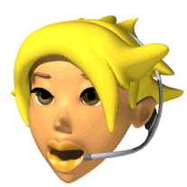

Fonksiyonlar ve yerel değişkenler
Functions only “see” (have access to) their own local variables. This includes main( ) .
Other local variables can be declared within the function body.
I cannot see you. We are the variables of two different functions.
X FUNCTION
int james;
Y FUNCTION
int rebecca;
Hi. I am James. Can you see me?

Slide 32
Ayrı fonksiyonların değişkeni olmak…
void fonk1(int girdi1, int girdi2){
  int james=007+girdi1;
  printf("%d", rebecca); //hata verir. rebecca tanimsiz.
}
void fonk2(int inp1, int inp2){
  int rebecca=42+inp1*inp2;
  james++; //hata verir. james tanimsiz.
}
Bu durum fonksiyonlara özel değildir; genel olarak tüm bloklar için geçerlidir.
Bir blok içerisinde tanımlı olan değişken, o bloğun dışında tanımsızdır.

Slide 33
Fonksiyonlara Parametre Geçişi
Prototip kullanılmamıştır çünkü main en alta konmuştur.
(bunu pek tercih etmeyiz)
pass-by-value örneği:
void degistir(int a, int b){
  int temp = a;
  a = b;
  b = temp;
  printf("%d - %d\n", a, b);
}
int main(){
  int sayi1 = 3, sayi2 = 6;
  printf("%d - %d\n", sayi1, sayi2);
  degistir(sayi1, sayi2);
  printf("%d - %d\n", sayi1, sayi2);
  return 0;
}
tipik bir yapıdır, a ve b değişkenlerin
değerlerini kendi aralarında değiştirir.
Çıktı:
3 - 6
6 - 3
3 - 6

Slide 34
Fonksiyonlara Parametre Geçişi
pass-by-value örneği:
void degistir(int sayi1, int sayi2){
  int temp = sayi1;
  sayi1 = sayi2;
  sayi2 = temp;
  printf("%d - %d\n", sayi1, sayi2);
}
int main(){
  int sayi1 = 3, sayi2 = 6;
  printf("%d - %d\n", sayi1, sayi2);
  degistir(sayi1, sayi2);
  printf("%d - %d\n", sayi1, sayi2);
  return 0;
}
İki farklı değişkenlerdir
Çıktı:
3 - 6
6 - 3
3 - 6

Slide 35
Alıştırma – Ekran çıktısını yazınız.
#include <stdio.h>
int f1(int, int);
int main() {
int x = 5;
printf("%d",x);
f1(x,x);
printf("%d",x);
printf("%d",f1(x,x));
return 0;
}
int f1( int x, int y)
{
x=10;
return y;
}
555
Notes:
50

Slide 36
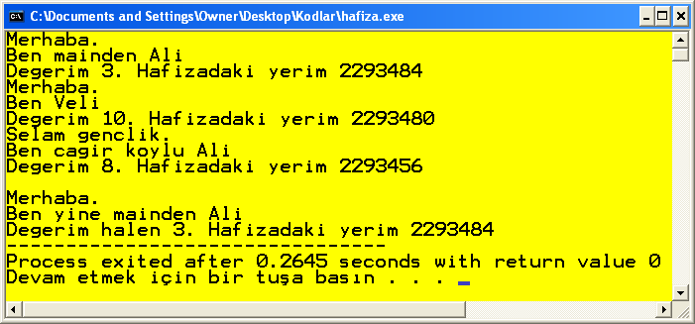
Örnek
//hafiza uzerinden konunun anlatimi
#include <stdio.h>
void cagir(int ali, int veli);
int main(){
int ali=3, veli=10;
printf("Merhaba.\nBen mainden Ali\nDegerim %d. Hafizadaki yerim %d", ali, &ali);
printf("\nMerhaba.\nBen Veli\nDegerim %d. Hafizadaki yerim %d", veli, &veli);
cagir(ali, veli);
printf("\n\nMerhaba.\nBen yine mainden Ali\nDegerim halen %d. Hafizadaki yerim %d", ali, &ali);
return 0;
}
void cagir(int ali, int veli)
{
ali=8;
printf("\nSelam genclik.\nBen cagir koylu Ali\nDegerim %d. Hafizadaki yerim %d", ali, &ali);
}

Slide 37

Duyuru
Ofis Saatleri
Ana Bina 312’de
Sorularını sorabilirsiniz.
Genel olarak haftanın her günü olması planlanmaktır. Ancak güncel saatlerini gitmeden önce Piazza’dan kontrol ediniz.
Uygulamalı Dersler ve Kısa Sınav
Haftanın 3. ve 4. ders saatinde
Zaman Çizelgesi’nden hangi haftalarda olduğunu takip edebilirsiniz.
Bilgisayar getiriniz.
Takımlı olacaktır.

Slide 38
Benden randevu almak istediğinizde…
ohanoglu@etu.edu.tr
Merhaba,
Size C dilinde takıldığım birkaç nokta hakkında soru sormak istiyorum.
Bugün ve yarın müsait vakitlerim: …
Size müsait olan bir vakitte, odanıza gelebilirim.
İyi çalışmalar.
şeklinde bir e-posta ile randevu alabilirsiniz.
Uyarı: Sorularınızı kendiniz çözemiyorsanız ve her hafta sormak durumunda kalıyorsanız lütfen en kısa sürede dersin hocasıyla iletişime geçiniz. Bu durumdaki öğrenciler ne yazık ki sınav sonuçlarını görünce fark edebiliyorlar ki: bir yerlerde yanlış yapmışlar, ödevlerden yeterince faydalanamamışlar, yanlış bir çalışma yöntemi belirlemişler…

Slide 39
Anlayamadığınız yerleri bizlere sorunuz.
2.ders sonu

Slide 40
3. ve 4. dersler
3. VE 4. DERSLERDE UYGULAMALI DERS YAPILDI.

Slide 41
ÖZET
fonksiyonlar

Slide 42
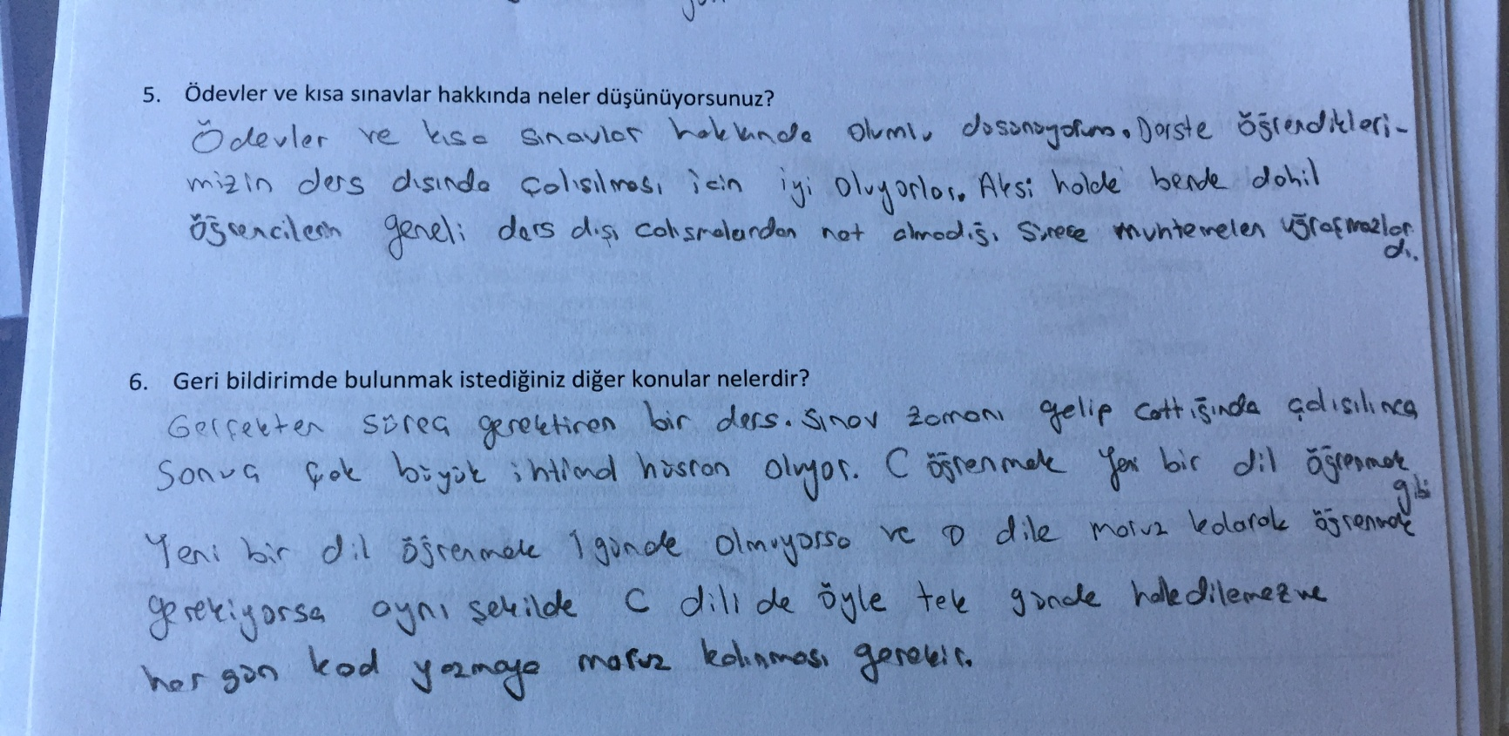
Bunu biliyor musunuz? SYÇS’lerin önemi
17/100
Bir öğrencinin sınav geri bildiriminden
“Öğrenciler not olmadığı sürece çalışmazlar”
-> Sınava Yönelik Çalışma Sorularındaki sorular sınavlarda karşınıza çıkabiliyor.
“Her gün kod yazmaya maruz kalmak gerekir.”
-> Sınava Yönelik Çalışma Sorularıyla bu gereklilik nedeniyle uğraşılmalı.

Slide 43











Yol Haritası
algoritma
değişken
veri giriş-çıkış
koşul
fonksiyon
dizi -dizgi
döngü
özyineleme
işaretçi
yapı
komut ekranı

Slide 44
CEVAP ARANACAK BAZI SORULAR
Döngü nedir?
Algoritmik olarak döngüler nasıl kurgulanır?
Döngülerle birlikte kodlamada
nasıl yetiler kazanıyoruz?
Programlamada döngü deyince aklınıza neler geliyor?

Slide 45
Bil141 Döngüsü
Çalış
Başar
Sev
Bizim dersimizin de bir döngüsü vardır.
Bu döngünün içinde kalmaya özen gösterelim.
Bunun için yaklaşmakta olan ara sınavdan başarılı bir not almanız çok önemli.

Slide 46
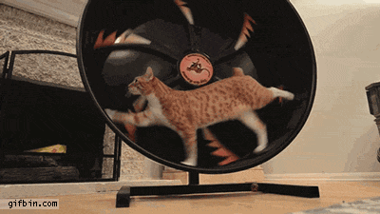
Döngüler
while, do while ve for döngüleri
while döngüsünü iyi anlarsak diğerleri kolay olur.

Slide 47
Döngüler
C dilinde iki temel döngü bulunmaktadır. Bunlar while ve for döngüleridir. Ayrıca while döngüsünün özel bir hali olan do-while döngüsü de bulunmaktadır.
while döngüsü bir mantıksal ifadenin durumuna göre hareket eden bir döngüdür. Döngüde yer alması gereken kontrol değişkeni atamaları, mantıksal kontrol, ve değişken güncelleştirmeleri while döngüsünde birbirinden bağımsız ve kodun ayrı satırlarında yapılmaktadır.

Slide 48

Control Flow Summary
Control flow.
  Sequence of statements that are actually executed in a program.
  Conditionals and loops: enable us to choreograph the control flow.
Control Flow
Description
Examples
straight-line
programs
all statements are
executed in the order given
conditionals
certain statements are
executed depending on the
values of certain variables
if
if-else
loops
certain statements are
executed repeatedly until
certain conditions are met
while
for
do-while
Notes:
Loops save ink

Slide 49
Sonsuz döngü
Sonsuz döngü oluşturmak için while’ın koşulunun içine 1 yazmanız yeterli.
  while(1)
  {
  printf(“Matrix!010101101111”);
  }
Eğer böyle bir döngü içinde return 0; ya da break; gibi komutlar yoksa kod sürekli çalışır.
Sınavda bu gibi durumlar için “HATA3: Kod hatalıdır. Sonsuz döngüye girer…” cevabı verebilmeniz beklenmektedir.

Slide 50

Döngüler
Döngüler çok uzun kodları
birkaç satıra düşürmemizi sağlar
ve bizi güçlü kılar.

Slide 51
Döngüler : while
while döngüsünün yapısı temel olarak şöyledir:
while(kontrol)
{
işlem_1;
işlem_2;
…
işlem_n;
}
Eğer döngü içerisinde yalnızca tek bir satır çalışacaksa süslü parantez kullanılmayabilir.
Eğer döngünün herhangi bir anında döngüden çıkış kontrolüne bakılmaksızın döngüden çıkılmak istenirse switch bloğunda da gördüğümüz “break” komutu kullanılmalıdır. break komutu içinde bulunduğu döngünün dışına çıkılmasına olanak sağlar.
while(1)
{
// islemler…
}
Sonsuz şekilde dönen döngüye örnek

Slide 52
1’den 100’e kadarki sayıları yazdıran kod
1
2
3
.
.
.
.
.
.
100
Bu kodda while yerine if kullansak ne olurdu?

Slide 53
Döngüler
Günlük hayatta bilgisayar kullanımı olmadan kağıt üzerinde yapılan işlerde her şeyin kayıt altına alınması ve her bir işlemin kağıt üzerine yazılması gerekir. Bu hem işlerin uzamasına, hem de çok fazla kayıtla uğraşılmasına neden olur. Aynı veya benzer işlerin bile tekrar tekrar yapılması gerekebilir.

Slide 54
Döngüler
Programlama dillerinde akış kontrolleri sayesinde bu tür işlerin çok daha kısa sürede yapılması mümkündür. Sadece birkaç satır kod yazılarak çok büyük işlerin kolay ve kısa sürede yapılmasına olanak sağlayan programlama dillerinde akış kontrollerinin iyi bir şekilde öğrenilmesi ve uygulanması gerekir.

Slide 55
Döngüler
Döngüler de tıpkı if karar verme yapısındaki gibi mantıksal değerler ve operatörlerle çalışır.
Bir döngüye ne zaman girileceği, döngünün kaç kez döneceği, döngüden ne zaman çıkılacağı durumlarının iyi incelenmesi gerekir.
if’e çok benzerler ancak if’in kapatma süslüsünden sonra kod aşağıdan devam ederken, döngüler koşul kısmına dönerler.

Slide 56
Döngüler
while döngüsü bir mantıksal ifadenin durumuna göre hareket eden bir döngüdür.
Döngüde yer alması gereken
  kontrol değişkeni atamaları
  mantıksal kontrol
  değişken güncelleştirmeleri
  while/do while döngülerinde birbirinden bağımsız ve kodun ayrı satırlarında yapılmaktadır. for döngüsünde ise bunlar tek satırda toplanacaktır.

Slide 57
while Loop
The while loop. A common repetition structure.
  Evaluate a logical expression.
  If true, execute some statements.
  Repeat.
loop continuation condition
while(logical expression) {
statement 1;
statement 2;
}
statement 2
loop body
logical expression
true
statement 1
false
Notes:
straight-line program: amount of data processed proportional to number of lines of codes written, even with conditionals
loops: brings you to infinite

Slide 58
while döngüsüne giriş
while ( condition )
{
statement(s)
}
The braces are not required if the loop body contains only a single statement (just like if structures).

Slide 59
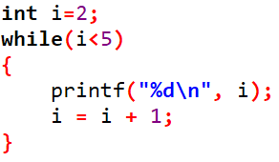


Alıştırma - Örnek bir while kodu
output
What is the output?
Döngülerle işlem yaparken kontrol parametreleri düzgün bir şekilde başlatılmalı, döngü içerisinde düzgün bir şekilde güncellenmelidir. Aksi halde programınız yanlış sonuçlar verecek veya sonsuz döngüye girecektir.

Slide 60

Alıştırma - Örnek bir while kodu
i’ye ilk değer atamazsak ne olur?
Değer güncellemesi yapmazsak?
#include <stdio.h>
int main() {
int i=1;
while(i<5)
{
printf("%d\n",i);
i++;
}
return 0;
}
Döngüden çıkış koşulu yanlış olursa?
Dikkatlice kullanırsam aslında döngüler zor değil.

Slide 61

Döngüler : while
while anam while…
dön dön bitmiyor…
Niye bu döngüden çıkmıyor kodum?
Hiç düşünmeden her tarafa fflush(stdin) koyuyum. Sonra da tüm int’leri double yaparım. O da olmazsa bilgisayarı kapatıp açar ya da format atarım.
Döngülerle işlem yaparken kontrol parametreleri düzgün bir şekilde başlatılmalı, döngü içerisinde düzgün bir şekilde güncellenmelidir. Aksi halde programınız yanlış sonuçlar verecek veya sonsuz döngüye girecektir.

Slide 62
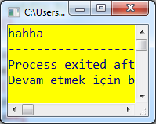

Alıştırma
#include <stdio.h>
int main()
{
int a=5;
while(a<3);
{
printf("hah");
a++;
}
printf("ha");
return 0;
}
;
while’dan sonra ; koymak,
; yerine {} yazmaya denktir.

Slide 63
Anlayamadığınız yerleri bizlere sorunuz.
5.ders sonu

Slide 64
2’nin üslerini şekildeki gibi yazdırınız.
0 1
1 2
2 4
3 8
4 16
5 32
6 64

Slide 65
The 3 Parts of a Loop
#include <stdio.h>
int main ()
{
int i = 1 ; initialization of loop control variable
/* count from 1 to 100 */
while ( i < 101 ) test of loop termination condition
{
printf (“%d “, i) ;
i = i + 1 ; modification of loop control variable
}
return 0 ;
}
Good Programming Practice: Indent (tab key) the body of a while loop 3 to 4 spaces

Slide 66
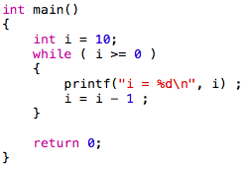

Sayaç kontrollü bir döngü
If it is known in advance exactly how many times a loop will execute, it is known as a counter-controlled loop.
output

Slide 67
Döngü belli bir olay olana kadar dönebilir…
An event-controlled loop will terminate when some event occurs.
The event may be the occurrence of a sentinel value.
There are other types of events that may occur, such as reaching the end of a data file.

Slide 68
Kullanıcı -1 girene kadar dönen döngü
int sum = 0 ; int value;
printf(“Enter an integer value: “) ;
scanf(“%d”, &value) ;
while ( value != -1)
{
sum = sum + value ;
printf(“Enter another value: “) ;
scanf(“%d”, &value) ;
}

Slide 69

Ekran çıktısı nedir?
int a=17;
while(a>3)
if(a%2==1)
a--;
else
a=a-2;
printf("%d",a);
İpucu: else, if’e yapışır ve if else tek bir blok gibi hareket eder.
int a=17;
while(a>3){
if(a%2==1)
{
a--;
}
else
{
a=a-2;
}
}
printf("%d",a);
Notes:
<<<9:04+1

Slide 70
Döngüler : break ve continue
break: Görüldüğü yerdeki döngünün dışına çıkılmasını sağlar. Eğer iç içe döngüler varsa ve döngülerin hepsinden çıkılmak isteniyorsa her bir döngü için ayrı break komutu kullanılmalıdır. Ancak döngü (ya da bir switch) dışında kullanımı derleme hatasına neden olur.
continue: Görüldüğü döngü bloğunda o turdaki sonraki kodları es geçer ve döngünün bir sonraki turuna atlar. Böylece kod döngüye devam eder; break’ten farklı olarak kodu döngüden çıkartmaz. Ancak döngü dışında kullanımı derleme hatasına neden olur.
break ve continue komutları akış kontrollerinde sıklıkla kullanılmaktadır. Programın daha fazla çalışmasını engellemek veya fazla ve gereksiz sayıda kod çalıştırılmasını engellemek için de kullanılırlar. Elinizde birden fazla veri veya durum var ise ve bu verilerin tamamı değil de çok az bir kısmı ile ilgileniyorsanız büyük ihtimalle break veya continue kullanmak isteyeceksinizdir.

Slide 71

break örneği
int i = 1 ;
while ( i < 7 )
{
if(i==4) break;
printf(“%d”,i);
i = i + 1 ;
}
123

Slide 72
Break
break: Görüldüğü yerdeki döngünün dışına çıkılmasını sağlar. Eğer iç içe döngüler varsa ve döngülerin hepsinden çıkılmak isteniyorsa her bir döngü için ayrı break komutu kullanılmalıdır. Ancak döngü/switch dışında kullanımı derleme hatasına neden olur.

Slide 73
break örneği
Virgülü (özellikle en sondakini) unutmayalım.
Lütfen virgülleriniz noktaya benzemesin.
int i = 1 ;
/* count from 1 to 100 */
while ( i < 101 )
{
printf (“%d,“, i) ;
i = i + 1 ;
if(i==6) break;
}
1,2,3,4,5,
Bazen öğrenciler yanılır ve break if’i kırar zanneder. Oysa break sadece döngü ya da switch kırabilir. Bu örnekte while’ı kırmaktadır.

Slide 74
break örneği
int i = 1 ;
/* count from 1 to 100 */
while ( i < 101 )
{
printf (“%d,“, i) ;
if(i==6) break;
i = i + 1 ;
}
Böyle olsaydı?
Bazen öğrenciler yanılır ve break if’i kırar zanneder. Oysa break sadece döngü ya da switch kırabilir. Bu örnekte while’ı kırmaktadır.

Slide 75
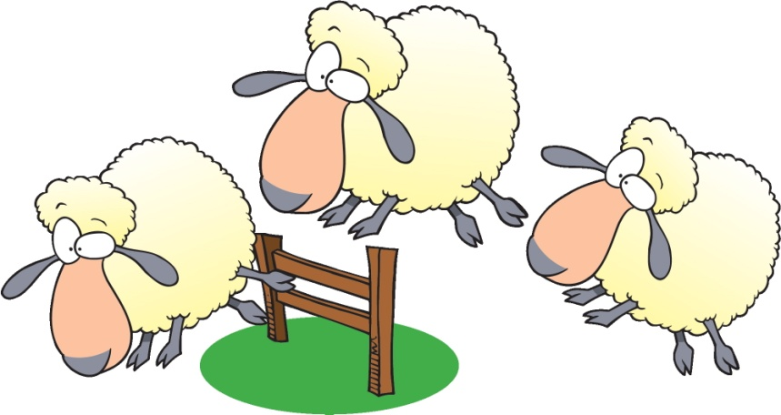
continue örneği
int i = 0 ;
while ( i < 7 )
{
i = i + 1 ;
if(i==4) continue;
printf(“%d”,i);
}
123567
Notes:
<<12:05

Slide 76
continue örneği
int i = 0 ;
while ( i < 7 )
{
if(i==4) continue;
i = i + 1 ;
printf(“%d”,i);
}
Ya i = i+1 buradaki gibi, if’ten sonra olsaydı?
Notes:
<<12:05

Slide 77
do-while yapısı
do-while döngüsü while döngüsünün özel bir halidir. while döngüsünden farklı olarak do-while döngüsünde blok önce çalıştırılır ve kontrol daha sonra yapılır. Bu da do-while döngüsünün en az bir kere çalıştırılmasını sağlar. Bunun dışında while döngüsüyle aralarında bir fark yoktur.

Slide 78
Döngüler : do-while
do-while döngüsünün temel yapısı şu şekildedir:
do{
işlem_1;
işlem_2;
…
işlem_n;
}while(kontrol);
- Burada dikkat edilmesi gereken en önemli syntax, diğer blokların aksine do-while bloklarının noktalı virgül ( “ ; “ ) ile bitirilmesi gerektiğidir. do-while döngüsünde noktalı virgül kullanılmaması bir derleme hatası verir.

Slide 79
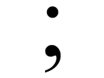
do-while yapısı
do
{
statement(s)
} while ( condition ) ;
Noktalı virgülü unutmayalım
do{ a++;}
while(a<2)
a++;
?
Noktalı virgül kodun okunurluğunu artırıp karmaşayı düzeltiyor.
do{ a++;}
while(a<2)
a++;
do{ a++;}
while(a<2)
a++;
?

Slide 80
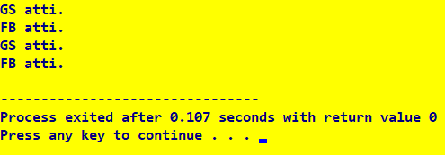
a=2 ise bu örnekte iki döngü de aynı sonucu verirken…
While | Do While
int a=2; while (a>0) { printf("GS atti.\n"); printf("FB atti.\n" ); a=a-1; } | int a=2; do { printf("GS atti.\n"); printf("FB atti.\n" ); a=a-1; }while (a>0);
Notes:
<<<8:43

Slide 81
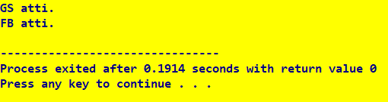
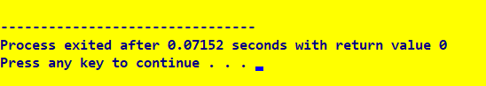
a=-1 olduğunda iki döngü farklı sonuçlar verir
While | Do While
int a=-1; while (a>0) { printf("GS atti.\n"); printf("FB atti.\n" ); a=a-1; } | int a=-1; do { printf("GS atti.\n"); printf("FB atti.\n" ); a=a-1; }while (a>0);
Notes:
10:18

Slide 82
Hatırlatma: Değişkenler tanımlandıkları blok dışında tanınmazlar.
int x;
do {
…
…
} while (x>3);
do {
…
int x;
…
} while (x>3);
DOĞRU
YANLIŞ
Daha önce değindiğimiz blok kavramı döngülere ait bloklarda da aynen geçerli.

Slide 83
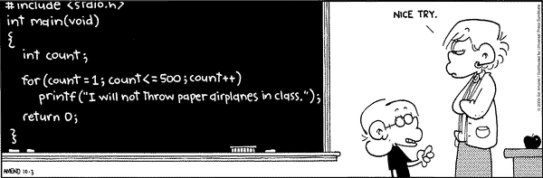
Meşhur for döngüsü
Klasik cezanın C şekli
#include <stdio.h>
int main()
{
int sayac;
for(sayac=1; sayac<50; sayac++)
printf("Derse gec kalmayacagim.\n");
return 0;
}
bir tane eksik
Copyright 2004, FoxTrot by Bill Amend // (OH yorumuyla)
www.ucomics.com/foxtrot/2003/10/03

Slide 84
for döngü yapısı
The for loop handles details of the counter-controlled loop “automatically”.
The initialization of the the loop control variable, the termination condition test, and control variable modification are handled in the for loop structure.
for ( i = 1; i < 101; i = i + 1)
{
initialization test modification
}
Ekrana sayı saydıran bir kodla bu durumu test edelim.

Slide 85
Döngüler : for döngüsü
for döngüsü, daha önce bahsedilen kontrol parametrelerinin tanımlanması, mantıksal kontroller ve parametre güncelleştirme işlemlerinin tamamını tek bir parantez içerisinde yapabilmektedir. Bu kolaylık for döngüsünü diğer döngülerden daha popüler yapmaktadır. Atama, kontrol ve güncelleştirme işlemlerinin tek satırda yapılıyor olması for döngüsünün daha derli-toplu görünmesini sağlamaktadır. For döngüsünün temel yapısı şu şekildedir:
for(atama; kontrol; güncelleştirme){
işlem_1;
işlem_2;
…
işlem_n;
}
- Burada parantezler içerisinde üç durum, iki noktali virgül ile birbirinden ayrılır. for döngüsünde parantez içerisinde iki noktalı virgülün bulunması şarttır. Atama, mantıksal kontrol ve güncelleştirme işlemleri ise şart değildir.

Slide 86
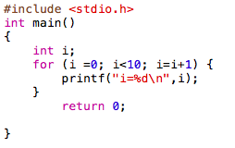

Sayı sayan kod…
output

Slide 87

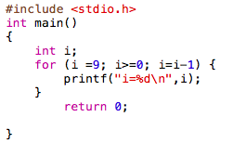
Şu çıktıyı veren bir kod yazınız:
output

Slide 88
For döngüsünün işleyiş sırası
Just as with a while loop, a for loop
  initializes the loop control variable before beginning the first loop iteration,
  modifies the loop control variable at the very end of each iteration of the loop, and
  performs the loop termination test before each iteration of the loop.
The for loop is easier to write and read for counter-controlled loops.

Slide 89
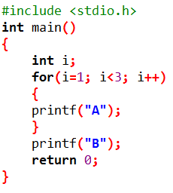
Çalışma sırasını yazınız.
124324325
1
2
3
4
5
Bu soruda ekran çıktısı istenmemektedir.
Koddaki kısımların çalışma sırasını çıktı kutusuna peş peşe sayılarla (örn. 132…) yazınız.
Notes:
>>>9:04+1

Slide 90
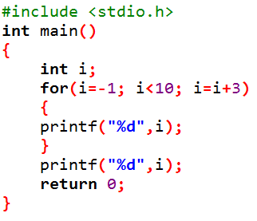

Bu kodun çıktısı nedir?
Notes:
>>>9:08+1

Slide 91
Döngüler : for ve while
for ve while döngüleri birbiri ile denk sayılabilir. for döngüsü ile yapılabilen her şey while döngüsü ile de yapılabilir. Aynı şekilde while döngüsü ile yapılabilen her şey for döngüsü ile de yapılabilir. Dönüşüm temel olarak şu şekilde düşünülebilir:
while | for
A while(B){ blok; C; } | for(A; B; C){ blok; }

Slide 92
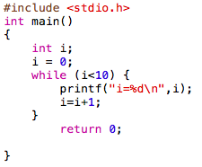
Döngüler birbirleri cinsinden yazılabilir.

Slide 93
İlkel bir kod bekletme yöntemi
for(i=1; i<100000000; i++);
Kod bu satıra gelince sadece i++ ve kontrol işlemiyle oyalanır.
Sondaki noktalı virgül nedeniyle kod şu şekle dönüşmüştür:
for(i=1; i<100000000; i++){
//hicbir sey
}
while(i++<100000000);
da benzeri bir kullanıma sahiptir. Bu kullanımlar doğru kullanımlardır. Ancak çoğu zaman gerçekten istediğimiz bu değilken yanlışlıkla noktalı virgül koymuşuzdur.

Slide 94
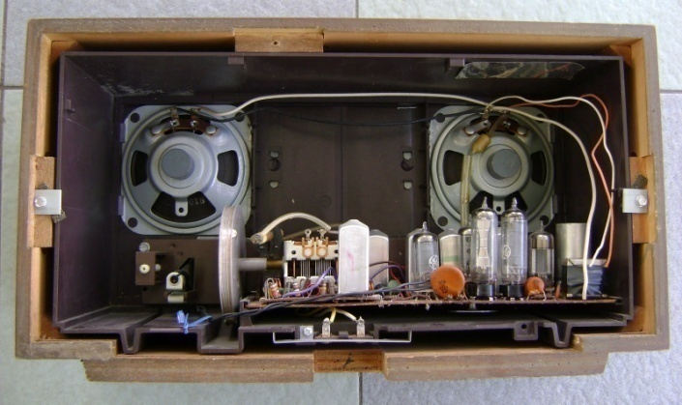
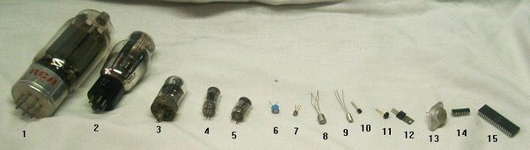
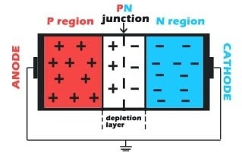
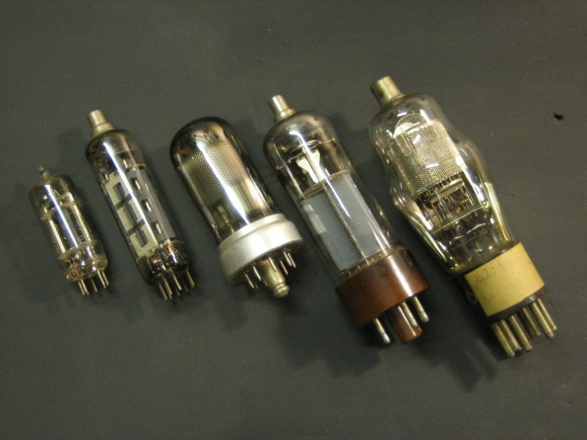
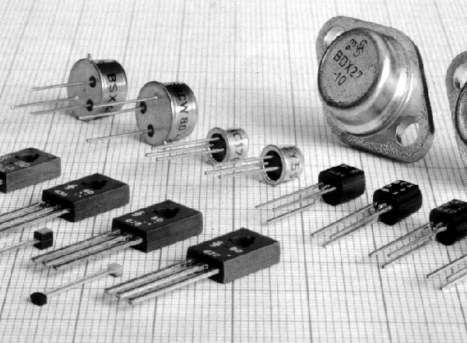
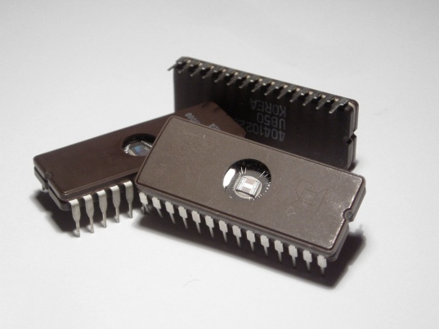
Bunu biliyor muydunuz?
Nowadays…
The entire processing circuit
is packaged in a chip.
This is mainly due to hardware
revolution:
Vakum tüplü radyo
1947
1965
Vacuum tubes
Transistors
Integrated circuits (ICs)
Notes:
The entire processing circuits is packaged in a chip. This is due to transition from vacuum tubes to solid state devices and then to integrated circuits. The boundary between these two regions, called a p–n junction, is where the action of the diode takes place. The crystal allows electrons to flow from the N-type side (called the cathode) to the P-type side (called the anode), but not in the opposite direction.

Slide 95
Hatırlatma: break ve continue
break: Görüldüğü yerdeki döngünün dışına çıkılmasını sağlar. Eğer iç içe döngüler varsa ve döngülerin hepsinden çıkılmak isteniyorsa her bir döngü için ayrı break komutu kullanılmalıdır. Ancak döngü (ya da bir switch) dışında kullanımı derleme hatasına neden olur.
continue: Görüldüğü döngü bloğunda o turdaki sonraki kodları es geçer ve döngünün bir sonraki turuna atlar. Böylece kod döngüye devam eder; break’ten farklı olarak kodu döngüden çıkartmaz. Ancak döngü dışında kullanımı derleme hatasına neden olur.

Slide 96
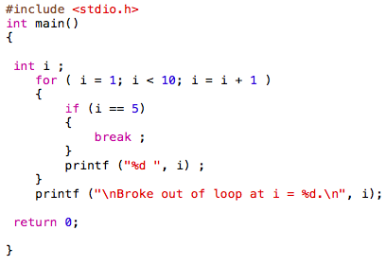

Örnek: for döngüsünde bir break kullanımı

Slide 97
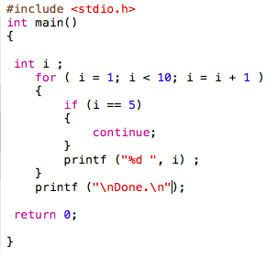


Örnek: for döngüsünde bir continue kullanımı

Slide 98
for döngüsünün incelikleri
Aşağıda bazı kullanımlar ve söz dizim(syntax) durumları anlatılmıştır:
for( ; ; ){ … }
Bu doğru bir kullanımdır. for döngüsünde üç kısım da boş bırakılabilir. Bu özel kullanım sonsuz bir döngü oluşturur.
int x;
for(x=0; x<5; x++){ … }
Bu doğru bir kullanımdır. İlk kısımda parametre tanımlanmış ve değeri atanmış, ikinci kısımda kontrol yapılmış, üçüncü kısımda da güncelleştirme yapılmıştır.

Slide 99
for döngüsünün incelikleri
int c = 5;
int i, j, k;
for(i=0, j=0, k=0 ; 4<7 ; c =c+i, k++){ … }
Bu da doğru bir kullanımdır. Birinci kısımda virgüllerle ayırarak birden fazla atama yapılabilir. Aynı şekilde üçüncü kısımda da virgüllerle ayırarak birden fazla güncelleştirme yapılabilir.

Slide 100
for döngüsünün incelikleri
int i;
for(i=0 ; i<5 ; i++);
Bu da doğru bir kullanımdır. Eğer bir if, while veya for döngüsünün içerisinde herhangi bir şey çalıştırılmayacaksa (hiçbir iş yapmayan blok) bu ifadelerin sonuna noktalı virgül gelebilir. Bu, söz dizim(syntax) olarak doğru bir kullanımdır. O nedenle hata vermez. Eğer amacınız gerçekten bu değilse, işiniz bitmeden noktalı virgül kullanmayın.

Slide 101
for döngüsünün incelikleri
int a;
for(a=0; a<4; ) { … }
Bu doğru bir kullanımdır. Birinci kısımda atama yapılmıştır. İkinci kısımda mantıksal ifade vardır, üçüncü kısım boştur ama bu kısımların zaten şart olmadığını söylemiştik.
int c = 0;
for(c++; c<4; c++) { … }
Bu da doğru bir kullanımdır. İlk kısımda önceden tanımlanmış bir parametrenin değeri değiştiriliyor, for döngüsünde buna izin verilir. İkinci ve üçüncü kısımlar da doğru şekilde yazılmış.

Slide 102
for döngüsünün incelikleri
int i;
for(i=0 ; i++)
Bu yanlış bir kullanımdır. for döngüsünde üç bölüm bulunmaktadır ve içeriği boş olsa dahi bunlar noktalı virgüllerle ayrılmak zorundadır. Aksi takdirde programlama dili hangi kısmın atama, hangi kısmın mantıksal kontrol, hangi kısmın güncelleme bölümü olduğunu anlayamaz. Eksik noktalı virgül kullanımı bir derleme hatası oluşturur.

Slide 103
Kullanıcının fikrini alan anket
ÖNCE SÖZDE KOD
Bil141 dersini ne kadar seviyorsunuz(1-10)?
  9
Pardon, tam anlaşılmadı. Lütfen tekrar giriş yapınız:
  7
Pardon, tam anlaşılmadı. Lütfen tekrar giriş yapınız:
  8
Pardon, tam anlaşılmadı. Lütfen tekrar giriş yapınız:
  10
Ne güzel. Kaydınız alınmıştır.
Kullanıcı harf ile giriş yapmaya kalkarsa?

Slide 104
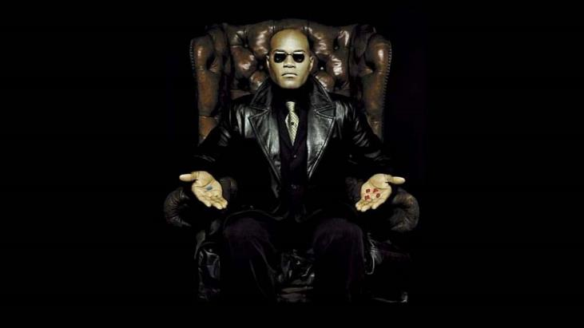
ARASINAV I YAKLAŞIYOR
İKİ YOL VAR

Slide 105





İki yol mevcut…
1.YOL: SON ANA KADAR ÇALIŞMA VE SON ANDA PANİK OL!
bugün
sınavdan
az önce
2.YOL: BUGÜN ÇALIŞMAYA BAŞLA(henüz başlamadıysan) VE SINAVDAN ÖNCE RAHAT OL.

Slide 106
Günlük çalışmanın önemi
Pazartesi | Salı | Çarşamba | Perşembe | Cuma
15 dakika | 15 dakika | 15 dakika | 15 dakika | 15 dakika
>
Hocam, o kadar da çalışıyorum. Tüm ödevleri yapıyorum.
Hocam, bütün hafta sonu buna uğraştım. Diğer derslerime vakit ayıramadım. Vicdan azabı çekiyorum….
Hocam, tüm dönemi toplasak AA puanı toplayan arkadaşımdan daha çok çalışmışımdır. Nasıl böyle oldu anlayamadım.
Cumartesi
375 dakika
Düzenli yapılan çalışmanın yerini çok daha fazla miktarda biriktirilmiş çalışmayla doldurmanız çok zordur.
İlginç bilgi: Dönem sonunda CC alan öğrenci derse AA alandan daha çok saat çalışmış olabilir.
Çan eğrisi yapacak mısınız?

Slide 107

Geçtiğimiz dönemlerden bir geri bildirim
Ödevi erken bitirebilmek için çok çalıştım ve çok kafa yordum. Düzenli çalışmanın faydasını gördüm. Asistanlardan ve sizden yardım almadan sorunları çözebildiğim için mutluyum. Ödevleri zamanında yapabilmek için instagramımı sildim :)
Ödev Geribildirimi

Slide 108
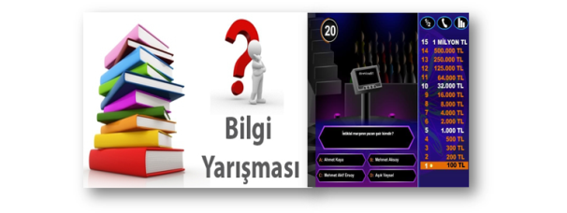
Duyuru
Ödev 2 süresi devam ediyor…
  Erkenden başlayınız.
  “Sky is the limit”
    Hayal gücünüzle kendi sınırlarınızı zorlayın.
    Kendi oluşturduğunuz ekstra fikirleri kodunuza ekleyin.
  Ödevde bol puan toplamaya bakın. Puan yuvarlaması uygulanmaz. Ders planındaki %10’luk ödev ve kısa sınav çalışması bileşeninden ekstralarla %10’un üzerinde puan toplayabilirsiniz.

Slide 109
Anlayamadığınız yerleri bizlere sorunuz.
6.ders sonu

Slide 110
EK SLAYTLAR
Ek slaytlar derste değinilmeyen slaytlardır.
  Derste değinilmemesinin nedeni, slaytlardan rahatlıkla anlaşılabilmesi, konunun pekiştirilmesi için alıştırmalar içermesi vs. olabilir.
Bunlar sınavlarda sorumlu olduğunuz slaytlardır.
  Ancak derste değinilenler kadar öncelikli olarak sınavda yer almayabilirler.

Slide 111
Ek slaytlar
Karışık bir kod ve düzenlenmiş haline örnek

Slide 112
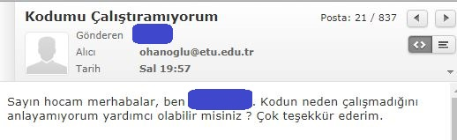
Öğrencimize yardımcı olalım…
#include <stdio.h>
#include <stdlib.h>
#include <time.h>
void zarlarim ()
{
srand(time(NULL));
int deger = 1+ rand()%6;
printf("%d", deger);
}
void komutlar()
{
printf("sansli olan kazanacak ");
char b;
printf("baslamak icin bir karakter girin:");
scanf(" %c" &b); // bu satır için invalid operands of types 'const char[4]... uyarısı vermiş.
printf("sectiginiz karakter %c dir" , b);
}
void dongu () //KODUM NEDEN ÇALIŞMIYOR?
{
char a ;
scanf(" %c" , &a); //redeclaration of char a
char a='M'?printf("bu benim ismimin bas harfidir en sanslisi sensin"):printf("simdi zarlar konusacak.");
}
int main ()
{
komutlar();
dongu();
zarlarim();
}
İlginç bilgi:
Scratch ödevini
1/17/2019 23:55:32
tarihinde saniyeler kala gönderdi. C ödevinin hikayesi daha hüzünlü.
Şu an düzensiz çalışmasının eksiklerini kapatmak için çabalıyor.

Slide 113
Öğrencimize yardımcı olalım…
#include <stdio.h>
#include <stdlib.h>
#include <time.h>
void zarlarim ()
{
int deger = 1+ rand()%6;
printf("Sansli zarin da sudur:%d", deger);
}
void komutlar()
{
printf("sansli olan kazanacak ");
char b;
printf("baslamak icin bir karakter girin:");
scanf(" %c" , &b); // bu satır için invalid operands of types 'const char[4]... uyarısı vermiş.
printf("sectiginiz karakter %c dir\n" , b);
}
void dongu () //KODUM NEDEN ÇALIŞMIYOR?
{
printf("Simdi bir harf daha gir bakalim:");
char a ;
scanf(" %c" , &a); //redeclaration of char a
a=='M'?printf("bu benim ismimin bas harfidir en sanslisi sensin"):printf("simdi zarlar konusacak.");
}
int main ()
{
srand(time(NULL));
komutlar();
dongu();
zarlarim();
return 0;
}
Kodun düzeltilmiş şekli

Slide 114
Ek slaytlar
file end of (feof)
ile dosya sonuna gelindi mi kontrolü

Slide 115
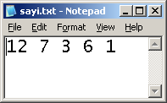
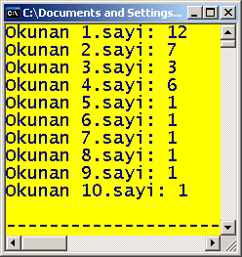
feof fonksiyonunun döngüler ile kullanımı
Aşağıdaki koddaki eksikler nelerdir?
#include <stdio.h>
int main() {
FILE *dosya;
dosya = fopen("sayi.txt", "r");
int i=1,x;
while(i<=10)
{
fscanf(dosya, "%d", &x);
printf("Okunan %d.sayi: %d\n", i,x);
i++;
}
return 0;
}

Slide 116
feof fonksiyonunun döngüler ile kullanımı
HATA1: sayi.txt isimli bir dosya yoksa, kod bunu fark edememekte ve fscanf ile değer çekmeye çalışmaktadır.
  if(dosya==NULL) şeklinde kontrol yapılır.
  Bu durumda kodun 0 harici bir değer ile sonlanması uygundur (örneğin return 1; ). 0 değeri ile sonlanma kod başarılı şekilde, görevini yaparak sonlanırsa tercih edilir.
HATA2: Dosyadaki veriler bitmesine rağmen, kod bunu fark edememekte ve fscanf ile değerler çekmeye devam etmektedir.
  Dosyanın sonuna gelip gelmediğimizi nasıl anlarız?
    feof(dosya) fonksiyonu ile…
      eof :end-of-file

Slide 117

feof fonksiyonunun döngüler ile kullanımı
feof(dosya)
//end of file
  Bir dosyadan okuma yaptıysak ve dosyada sona gelindiyse feof fonksiyonu 0 harici bir değer döner.
  int x = feof(dosya);
  x, 0 değerini almışsa anlıyoruz ki dosyada daha veri var.
  (Have you reached the end of the file? False -> 0)
  x, 0 değerini almamışsa(0 harici herhangi bir değer almışsa) anlıyoruz ki dosyada sona gelindi.
  Görünmez bir imlecin dosyadan okuma yaptıkça dosyada ilerlediğini düşünebilirsiniz. C gerçekten de arka planda böyle bir imleç değişkeni barındırır, değerini tutar ve günceller.

Slide 118
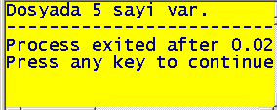
feof fonksiyonunun döngüler ile kullanımı
feof(dosya)
//end of file
  feof fonksiyonunu döngü ile kullanarak bir dosya içinde kaç tane sayı olduğunu sayalım.
#include <stdio.h>
int main() {
FILE *dosya;
dosya = fopen("sayi.txt", "r");
if(dosya==NULL) {
printf("Dosya bulunamadi.");
return 1;
}
int sayac=0;
int x;
while(!feof(dosya)) {
fscanf(dosya, "%d", &x);
sayac++;
}
printf("Dosyada %d sayi var.", sayac);
return 0;
} // dosyada hic sayi yoksa kac degerini doner?
Bir döngü içinde fscanf’in ardından if(feof(dosya)) break; şeklinde bir kullanım da düşünülebilir.

Slide 119
feof fonksiyonunun döngüler ile kullanımı
feof komutu kendi başına gidip dosyanın içine bakmaz. Dosyanın içindeki “dosya sonuna gelindi” durum değişkeninin değerine bakar.
fscanf vb. kodlar dosyanın içinden veri çekerken dosyanın sonuna erişirlerse dosyanın içinde tutulan durumu “dosya bitti”ye çevirirler ve ardından feof çalışırsa 0 harici döner.
Bu duruma dikkat edilmezse, dosyada veri olmamasına rağmen varmış gibi davranan kodlar ortaya çıkabilir (bkz. bir sonraki slayt).

Slide 120
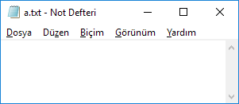
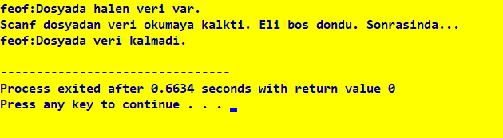
feof fonksiyonunun döngüler ile kullanımı
#include <stdio.h>
int main()
{
FILE* dosya = fopen("a.txt","r");
if(dosya==NULL) {printf("Dosya yok ki."); return 1;}
printf("feof:%s\n", feof(dosya)==0?"Dosyada halen veri var.":"Dosyada veri kalmadi.");
int x;
fscanf(dosya, "%d", &x);
printf("Scanf dosyadan veri okumaya kalkti. Eli bos dondu. Sonrasinda...\n");
printf("feof:%s\n", feof(dosya)==0?"Dosyada halen veri var.":"Dosyada veri kalmadi.");
return 0;
}
Aslında dosya boş ama feof dosyanın içeriğine değil, içindeki “dosya bitti mi” durum değişkenine bakar.

Slide 121
feof fonksiyonunun döngüler ile kullanımı
dosya içeriği:
12
Örneğin dosyada 12 sayısı varsa,
  fscanf(dosya, “%d”, &x); dosyadan 12 sayısını getirir ama sayının devamı var mı diye bakarken dosyanın sonuna geldiği için dosyanın durumunu da “dosya bitti” ye çevirir.
  Oysa, aynı dosyadan fscanf(dosya, “%c”, &k); ile veri çekiyor olsaydık, fscanf’i birinci kullanışımızda k ‘1’, 2.kullanışımızda ‘2’ değerini alacaktı ama fscanf dosya sonuna gelindiğini fark etmediği için feof(dosya) halen 0 dönecekti. Ancak 3.kez fscanf ile karakter çekilmeye çalışıldığında dosyada değer kalmadığı anlaşılacak ve “dosya bitti” durumu olacaktı.
  Önemli olan bu detaylarla karşılaşıldığında nedenini açıklayabilmek ve algoritmik olarak çözüm üretebilmektir.
1 karakteri alındı.
feof 0 dönüyor.
2 karakteri alındı.
feof 0 dönüyor.
(dosyanın bittiğinin farkına varılmıyor.)
3.karakter alımı başarısız oluyor.
feof 0 harici dönüyor.
%d mecburen 2’den sonra sayı devam ediyor mu derken dosyanın bittiğini fark edebiliyor.

Slide 122

feof alıştırması: PERSONEL LİSTESİ GÜNCELLEME
Bir işyerinde mevcut olarak çalışan kişilerin listesi mevcutPersonel.txt isimli bir metin dosyası altında kayıtlı olarak tutulmaktadır. Örnek bir mevcutPersonel.txt içeriği aşağıda verilmektedir. Firmaya yeni dahil olan yeni çalışanların isimleri ise yeniPersonel.txt isimli metin dosyasında aşağıdaki gibi yer almaktadır. (Bu çalışanların kaç tane olduğu belli değildir.)
Bu soruda, yazacağınız kod yeniPersonel.txt dosyasındaki isim-soyisim biçimindeki personel bilgilerini alarak mevcutPersonel.txt dosyasının sonuna ekleyecektir.
mevcutPersonel.txt (program çalışmadan önce)
Ayse Gursoy
Temel Durusu
Ozan Karacay
yeniPersonel.txt (program çalışmadan önce)
Ali Tekin
Sezen Ekin
Behçet Pekin
mevcutPersonel.txt (program çalıştıktan sonra)
Ali Tekin
Sezen Ekin
Behçet Pekin
AyseGursoy
Temel Durusu
Ozan Karacay

Slide 123
Ek slaytlar
Döngü içindeki int isteyen scanf'e harf girilirse…

Slide 124
Döngü içindeki scanf(“%d”…)’e harf girilirse…
int yas=0;
printf("Yasinizi giriniz (pozitif giris yapiniz):");
scanf("%d", &yas);
while(yas<=0)
{
printf("tekrar:");
scanf("%d", &yas);
}
Bu koda bir harf girilirse ne olur?

Slide 125

Döngü içindeki scanf(“%d”…)’e harf girilirse…
Bu koda bir harf girildiğinde ve enter’a basıldığında, öncelikle harf giriş tamponuna kaydedilir. Sonra scanf bu tampondan veriyi okumaya çalışır. Ancak ilk karşılaştığı değer bir sayı olmadığı için okuma sağlanamaz ve yas’a değer kaydı yapılamaz. yas, ilk baştaki 0 değerini muhafaza eder.
Bu nedenle, while döngüsü içerisine girilir. Scanf giriş tamponunu tekrar okumaya çalışır, ancak giriş tamponu boşaltılmadığı için tekrar aynı sorun yaşanır ve while döngüsünden çıkış sağlanamaz.
Sonuç olarak ekrana sonsuz defa “tekrar:” yazdırılır.

Slide 126

Döngü içindeki scanf(“%d”…)’e harf girilirse…
scanf kullanıcıdan veri almak yerine, bir önceki scanf’ten arta kalanları almaya kalkıyorsa
  fflush(stdin); ile giriş tamponu boşaltılabilir.
int yas=0;
printf("Yasinizi giriniz (pozitif giris yapiniz):");
scanf("%d", &yas);
while(yas<=0)
{
printf("tekrar:");
fflush(stdin);
scanf("%d", &yas);
}
flush İngilizce’de
sifon demektir.

Slide 127
Ek slaytlar
scanf’in döndüğü değeri, “Başarılı Kayıt Yapıldı Mı?” kontrolü için kullanım

Slide 128

scanf’in döndüğü değer
scanf aslında değer dönen bir fonksiyondur!
Kaç tane değeri stdin’den başarıyla alabildiğinin sayısını döner.
  int x = scanf("%s%d%s%s", dept, &course_num, days, time);
    Her şey yolundaysa x, 4 değerini alır.
  Hiç değer alamazsa 0 ya da hataya yönelik eksi bir değer döner.
Bugüne kadar hep void dönen bir fonksiyon gibi kullanmıştık oysa ki!

Slide 129

scanf’in döndüğü değer
Bu özelliği kullanarak da değer kontrolü yapabilirsiniz.
#include <stdio.h>
int main() {
int sayi;
printf("Rakamlari kullanmalisiniz.Harf olmaz.\n");
printf("Bir sayi giriniz:");
while(scanf("%d", &sayi)!=1) {
printf("scanf bir sayi girisi okuyamadi!\n");
fflush(stdin);
printf("Bir sayi giriniz:");
}
printf("Girdiginiz sayi %d olarak alinmistir", sayi);
return 0;
}

Slide 130

Uygulama
Verilen bu kısmı aynen kağıdınızdaki karelere geçirdikten sonra cevabınızı yazarak ekran çıktısını oluşturunuz.
char dizgi[100];
int sayi;
printf("A:");
fgets(dizgi, 3, stdin);
printf("B:");
if(scanf("%d",&sayi)>0)
printf("%s", dizgi);
printf("-%d", sayi);
A | : | 1 | 2 | 3 | 4 | 5
B | :

Slide 131
Ek slaytlar
Fonksiyon ile ilgili ek örnekler

Slide 132

Faktöriyel fonksiyonu örneği
Matematik kütüphanesinde faktöriyel fonksiyonu yoktur.
! işareti, C dilinde “değil” anlamına gelir. Faktöriyel işlemi yapamaz.
Kendi fonksiyonumu kendim yazabilirim!

Slide 133
Faktöriyel fonksiyonu
Fonksiyonlar kendi kendilerini de çağırabilirler. Bunu ileride özyineleme konusunda göreceğiz.
Örneğin, faktöriyel kodu şu şekilde de yazılabilirdi:
double faktoriyel(int n) {
if (n == 1)
return 1.0;
else
return (double)n* faktoriyel(n-1);
}
Neden int yerine double tercih edilmiş olabilir?

Slide 134
Sınava yönelik ek bilgi: Özyineleme soruları
Fonksiyonun içerisinde kendisi çağırılıyorsa buna özyineleme denir. Bu, derste ayrıca işlenecek bir konudur.
Ara Sınav I’e çalışırken soru bankasında karşınıza çıkacak bu tür soruları pas geçebilirsiniz.
int fonksiyon(int n)
{
…
x = fonksiyon(n-1);
…
}

Slide 135

Bir fonksiyon kullanımı
Girilen ondalıklı sayının küpünü alan bir program yazalım.
Bu programda kup isimli bir fonksiyon kullanıyor olalım.

Slide 136

min Fonksiyonu Oluşturma
İki tam sayı alıp, minimum olanını geri dönen bir fonksiyon yazınız.
Koşullu işleç kullanmanız istenmektedir.
int number= min (sayi1, sayi2);

Slide 137
Ek slaytlar
while ile değer kontrolü

Slide 138

while ile Girilen Değerin Kontrolü
Girilen değerin kontrolü döngüleri gerektiren önemli bir uygulama alanıdır.
Bu durumda, bir while yapısı tercih edilebilir.
while’ın koşulunun içini
!(istenilen girdi özellikleri)
şeklinde kurgulayabilirsiniz. Bu durumda istenilen harici durumlarda, kod while’a girip tekrar değer ister.
(bkz. bir sonraki slayt)
!!! Bu işlem için if kullanamazsınız;çünkü kullanıcı birkaç defa üst üste yanlış değer girebilir. !!!

Slide 139
Örnek: while ile Girilen Değerin Kontrolü
int number ;
printf (“Enter a positive integer : “) ;
scanf (“%d”, &number) ;
while ( ! (number > 0) )
{
printf (“\nThat’s incorrect. Try again.\n”) ;
printf (“Enter a positive integer: “) ;
scanf (“%d”, &number) ;
}
printf (“You entered: %d\n”, number) ;
return 0 ;
}

Slide 140

while ile Girilen Değerin Kontrolü
while ile değer kontrolü yapacağınızda, while’dan hemen önce ve while’ın içinde çok benzer iki kod parçası kullanmanız gerekebilir.
Bunda bir tuhaflık yoktur. while’dan önceki kısma öncü okuma denir ve while’ın yapısı gereği buna ihtiyaç duyulur. Bir sonraki kodu inceleyiniz.
Öncü Okuma

Slide 141
Örnek: while ile Girilen Değerin Kontrolü
#include <stdio.h>
int main ( )
{
int counter, grade, total, average ;
total = 0 ;
counter = 0 ;
printf(“Enter a grade. (Enter -1 when finished): “) ;
scanf(“%d”, &grade) ;
while (grade != -1) {
total = total + grade ;
counter = counter + 1 ;
printf(“Enter another grade (-1 to quit): “) ;
scanf(“%d”, &grade) ;
}
Öncü Okuma

Slide 142
while – değer alma ve kontrol yöntemi
Değer alma ve kontrol yönteminin ana hattı:
Değer giriniz: _____
while ( ! ( değere dair istenen özellik) )
//istenen özellik olmadığı sürece
{
YANLIŞ GİRDİNİZ TEKRAR GİRİNİZ.
Değer giriniz: _____
}
Bu noktada değerin istediğimiz şekilde olduğuna eminiz.
Bu kalıbı istediğiniz kadar kullanabilirsiniz. Kodunuzda herhangi büyük bir değişiklik yapmanıza gerek yok. Sadece istediğiniz her scanf’in peşine o scanf’e özel while bloğunu koymanız yeterli.

Slide 143
Değer kontrolü: iyi örnek & zayıf örnek
printf(“C dilini ne kadar seviyorsunuz? (1-hic … 10-cok fazla)”);
scanf(“%d”, &deger);
while( ! (deger==10) )
{
printf(“Yanlis girdiniz. Tekrar giriniz:”);
scanf(“%d”, &deger);
} // Sade, güzel bir kullanim.
printf(“C dilini ne kadar seviyorsunuz? (1-hic … 10-cok fazla)”);
  i=1;
  while(i>0) // Kod doğru çalışır ama gereksiz bir akış (kötü koda örnek)
    {
    scanf(“%d”, &a);
    if(a==10) break;
    printf(“Yanlis girdiniz. Tekrar giriniz:”);
    i++;
    }
break’in zayıf bir kullanımı:
kodu karışıklaştırmış.

Slide 144
Döngüler
İşlemler | Doğrusuna örnek | Yanlışına örnek
Değer kontrolü | scanf(“%d”, &deger); while(deger!=1) { printf(“\n1 giriniz:”); scanf(“%d”, &deger); } | scanf(“%d”, &deger); while(deger!=1) { printf(“\n1 giriniz:”); } (sonsuz döngü)

Slide 145
Ek slaytlar
while ile ilgili ek örnekler

Slide 146

Şifte Kontrol
Dört karakterden oluşan bir şifreyi bir dosyadan
okutun. Kodunuz bu şifreyi geçerli alacaktır.
Kodunuz, kullanıcıdan dört basamaklı bir şifre alsın. Dosyadaki şifre ile girilen şifreyi kıyaslasın. Şifre doğru girildiğinde “SISTEME GIRIS YAPILDI” desin ve sonlansın. Kullanıcıya 3 kez deneme hakkı tanısın. 3.’de de başarısız olunduysa “HESABINIZ BLOKE OLDU” desin ve sonlansın.
EKSTRA: Koda #define HAK 5 ekleyin ve HAK değeri kadar kullanıcının deneme hakkı olsun.
ÖRNEK BİR EKRAN ÇIKTISI:
Şifreyi giriniz: ****
1.Denemeniz başarısız.
Tekrar giriniz: ****
…
3 kez yanlış girdiniz. HESABINIZ BLOKE OLDU.
Kullanıcı her tuşa bastığında ekranda bir * belirir.
UYARI: Dosyadaki değerleri değiştirip kaydettiğinizde ve ardından kodunuzu yeniden çalıştırdığınızda kodunuzun geçerli saydığı şifre de değişiyor olmalı!

Slide 147

Bu kod ne yapar?
#include <stdio.h>
int main ( )
{
int num, temp, digits = 0 ;
temp = num = 4327 ;
  while ( temp > 0 )
{
printf (“%d\n”, temp) ;
temp= temp / 10 ;
digits++ ;
}
printf (“There are %d digits in %d.\n”, digits, num) ;
return 0 ;
}

Slide 148
Döngüler
İşlemler | Doğrusuna örnek | Yanlışına örnek
Eksi değer girilirse toplama işlemini sonlandırmak 3 5 -1 girildiğinde toplam değeri 8 olması isteniyor. -1 sadece çıkış isteğini belirtmeli, toplam hesabına katılmamalı. | printf(“Sayi:”); scanf(“%d”,&sayi); while(sayi>=0){ toplam+=sayi; sayac++; printf(“Sayi:”); scanf(“%d”,&sayi); } printf(“Toplam:%d”, toplam); | printf(“Sayi:”); scanf(“%d”,&sayi); while(sayi>=0){ printf(“Sayi:”); scanf(“%d”,&sayi); toplam+=sayi; sayac++; } (- değer girilirse de toplama dahil ediliyor)

Slide 149


Örnek
Bu soruda ekran çıktısı istenmemektedir.
Koddaki kısımların çalışma sırasını çıktı kutusuna peş peşe sayılarla (örn. 132…) yazınız.
1
2
3
4
1232324

Slide 150

while ile faktöriyel hesap kodu
  Lutfen faktoriyelini hesaplamak istediginiz sayiyi girin: 4
  Cevap:24
Dosyanızı kaydetmeyi unutmayın. Ders sonunda kodunuzu göndermenizi isteyeceğiz.
13! değerini 6227020800 olarak bulabiliyor musunuz?

Slide 151
while ile faktöriyel hesap kodu
double faktoriyel(int x)
{
double faktoriyel = 1.0;
while(x > 0){
faktoriyel = faktoriyel *(double) x--;
}
return faktoriyel;
}
Faktöriyel Örneği:
int x;
double fakto;
printf(“Lutfen faktoriyelini hesaplamak”
“ istediginiz sayiyi girin: “);
scanf("%d", &x);
fakto= faktoriyel(x);
printf(“Sonuc: %.0lf“ , fakto);
Kullanıcının klavyeden 5
değerini girdiği durumda
oluşan döngü yapısı ve
her bir döngüde değişken
değerleri tabloda göste-
rilmiştir.
döngü | x | faktoriyel
1 | 5 (işlem sonrası 4) | 5.0
2 | 4 (işlem sonrası 3) | 20.0
3 | 3 (işlem sonrası 2) | 60.0
4 | 2 (işlem sonrası 1) | 120.0
5 | 1 (işlem sonrası 0) | 120.0
Döngü dışı | 0 | 120.0
Neden int yerine double tercih edildi?

Slide 152

while ile asal sayı kontrolü
Hiçbir kaynaktan yararlanmadan kendi başınıza while ile asal sayı kontrolü yapan kodu yazınız.
  Lutfen bir tam sayi giriniz
  120
  120 sayisi asal degildir.

Slide 153
while uygulaması: Asal Sayı Kontrolü
Asal Sayı Kontrolü (girilen bir sayının asal olup olmadığının tespiti)
int x;
int bolen = 2;
int flag = 1;
printf(“Lütfen bir tam sayı giriniz: “);
scanf("%d", &x);
while(bolen <= sqrt(x)){
if(x % bolen == 0){
flag = 0;
break;
}
bolen++;
}
if(flag)
printf(“%d sayısı asaldır.”, x);
else
printf(“%d sayısı asal değildir.", x);
Yukarıdaki örnekte kullanıcının girdiği bir sayının asal olup olmadığı tespit edilmeye çalışılmaktadır. bolen değişkeni girilen sayıyı bölecek olan sayıyı belirtmektedir ve döngünün her bir adımında güncellenmektedir. flag değişkeni ise sayının asal olup olmadığını tutan değişkendir. Başlangıçta atanan “1” değeri girilen her sayının başlangıçta asal olduğunun varsayılmasına göre atanmıştır. Ancak döngü içerisinde girilen sayıyı bölen bir sayıya rastlanırsa bu değişken “0” yapılır ve break komutuyla döngüden çıkılır. Döngüden çıkış koşulunda bolen değişkeni x’ten değil x/2’den küçük eşittir diye kontrol edilmektedir. Bunun nedeni x/2 ile x arasındaki hiçbir sayının x’i zaten bölemeyecek olmasıdır (bundan daha iyi bir yol var mıdır?). Tabloda klavyeden 9 değerinin girildiği bir durum için değişken değerleri gösterilmektedir. İşlem sonucunda ise çıktı olarak “9 sayısı asal değildir.” yazılacaktır.
döngü | x | bolen | flag
0 (döngüye girilmeden önce) | 9 | 2 | 1
1 | 9 | 2 | 1
2 | 9 | 3 | 0
Döngü dışı | 9 | 3 | 0

Slide 154
Asal sayı hesaplayan bir kod yazmak
1 saniye aralıklarla 1 milyondan daha büyük asal sayıları sırayla ekranda görüntülesin.
  system(“cls”) kullanmaya çalışalım.
  fonksiyon kullanmaya çalışalım.

Slide 155
Kodun main kısmı
#include <stdio.h>
#include <time.h>
int asal (int a);
void delay(int seconds);
int main()
{
int sayi=1000000;
while(1)
{
if(asal(sayi))
{
system("cls");
printf("%d\n",sayi);
delay(1);
}
sayi++;
}
}

Slide 156
Kodun asal sayı kısmı
int asal (int a)
{
int bolen=2, bayrak=1;
while(bolen<=sqrt(a))
{
// printf("a:%d, bolen:%d\n", a, bolen);
if(a%bolen==0)
{
bayrak=0;
break;
}
bolen++;
}
// printf("\t Bayrak degeri:%d\n", bayrak);
if(bayrak) return 1;
else return 0;
}
Hata ayıklama
printf’leri

Slide 157
Ek slaytlar
while döngüsünün işleyişinin adım adım takibi

Slide 158
while Loop
Q. Anything wrong with the following code for printing powers of 2?
int N=6, i=0;
int v=1;
while(i<= N)
printf("%d %d\n",i,v);
i=i+1;
v=2*v;
YES. Need braces { } around statements in while loop. Indentation does not imply braces!
Without braces, program enters an infinite loop printing "0 1"s.

Slide 159
Powers of Two: Trace
Ex. Print powers of 2 that are ≤ 2^{N}.
  Increment i from 0 to N.
  Double v each time.
int i =0;
int v =1;
while(i <= N){
printf("%d %d\n",i,v);
i = i +1;
v =2* v;
}
N = 6
Notes:
Note: assignment is not mathematical equality.
Curly braces delimit a block – unlike before, curly braces are needed since block has three statements.

Slide 160
Powers of Two: Trace
Ex. Print powers of 2 that are ≤ 2^{N}.
  Increment i from 0 to N.
  Double v each time.
i
0
int i =0;
int v =1;
while(i <= N){
printf("%d %d\n",i,v);
i = i +1;
v =2* v;
}
N = 6

Slide 161
Powers of Two: Trace
Ex. Print powers of 2 that are ≤ 2^{N}.
  Increment i from 0 to N.
  Double v each time.
i
v
0
1
int i =0;
int v =1;
while(i <= N){
printf("%d %d\n",i,v);
i = i +1;
v =2* v;
}
N = 6

Slide 162
Powers of Two: Trace
Ex. Print powers of 2 that are ≤ 2^{N}.
  Increment i from 0 to N.
  Double v each time.
i
v
i <= N
0
1
true
int i =0;
int v =1;
while(i <= N){
printf("%d %d\n",i,v);
i = i +1;
v =2* v;
}
N = 6

Slide 163
Powers of Two: Trace
Ex. Print powers of 2 that are ≤ 2^{N}.
  Increment i from 0 to N.
  Double v each time.
i
v
i <= N
0
1
true
0 1
int i =0;
int v =1;
while(i <= N){
printf("%d %d\n",i,v);
i = i +1;
v =2* v;
}
N = 6

Slide 164
Powers of Two: Trace
Ex. Print powers of 2 that are ≤ 2^{N}.
  Increment i from 0 to N.
  Double v each time.
i
v
i <= N
0
1
true
0 1
int i =0;
int v =1;
while(i <= N){
printf("%d %d\n",i,v);
i = i +1;
v =2* v;
}
1
N = 6

Slide 165
Powers of Two: Trace
Ex. Print powers of 2 that are ≤ 2^{N}.
  Increment i from 0 to N.
  Double v each time.
i
v
i <= N
0
1
true
0 1
int i =0;
int v =1;
while(i <= N){
printf("%d %d\n",i,v);
i = i +1;
v =2* v;
}
1
2
N = 6

Slide 166
Powers of Two: Trace
Ex. Print powers of 2 that are ≤ 2^{N}.
  Increment i from 0 to N.
  Double v each time.
i
v
i <= N
0
1
true
0 1
int i =0;
int v =1;
while(i <= N){
printf("%d %d\n",i,v);
i = i +1;
v =2* v;
}
1
2
true
N = 6

Slide 167
Powers of Two: Trace
Ex. Print powers of 2 that are ≤ 2^{N}.
  Increment i from 0 to N.
  Double v each time.
i
v
i <= N
0
1
true
0 1
1 2
int i =0;
int v =1;
while(i <= N){
printf("%d %d\n",i,v);
i = i +1;
v =2* v;
}
1
2
true
N = 6

Slide 168
Powers of Two: Trace
Ex. Print powers of 2 that are ≤ 2^{N}.
  Increment i from 0 to N.
  Double v each time.
i
v
i <= N
0
1
true
0 1
1 2
int i =0;
int v =1;
while(i <= N){
printf("%d %d\n",i,v);
i = i +1;
v =2* v;
}
1
2
true
2
N = 6

Slide 169
Powers of Two: Trace
Ex. Print powers of 2 that are ≤ 2^{N}.
  Increment i from 0 to N.
  Double v each time.
i
v
i <= N
0
1
true
0 1
1 2
int i =0;
int v =1;
while(i <= N){
printf("%d %d\n",i,v);
i = i +1;
v =2* v;
}
1
2
true
2
4
N = 6

Slide 170
Powers of Two: Trace
Ex. Print powers of 2 that are ≤ 2^{N}.
  Increment i from 0 to N.
  Double v each time.
i
v
i <= N
0
1
true
0 1
1 2
int i =0;
int v =1;
while(i <= N){
printf("%d %d\n",i,v);
i = i +1;
v =2* v;
}
1
2
true
2
4
true
N = 6

Slide 171
Powers of Two: Trace
Ex. Print powers of 2 that are ≤ 2^{N}.
  Increment i from 0 to N.
  Double v each time.
i
v
i <= N
0
1
true
0 1
1 2
2 4
int i =0;
int v =1;
while(i <= N){
printf("%d %d\n",i,v);
i = i +1;
v =2* v;
}
1
2
true
2
4
true
N = 6

Slide 172
Powers of Two: Trace
Ex. Print powers of 2 that are ≤ 2^{N}.
  Increment i from 0 to N.
  Double v each time.
i
v
i <= N
0
1
true
0 1
1 2
2 4
int i =0;
int v =1;
while(i <= N){
printf("%d %d\n",i,v);
i = i +1;
v =2* v;
}
1
2
true
2
4
true
3
N = 6

Slide 173
Powers of Two: Trace
Ex. Print powers of 2 that are ≤ 2^{N}.
  Increment i from 0 to N.
  Double v each time.
i
v
i <= N
0
1
true
0 1
1 2
2 4
int i =0;
int v =1;
while(i <= N){
printf("%d %d\n",i,v);
i = i +1;
v =2* v;
}
1
2
true
2
4
true
3
8
N = 6

Slide 174
Powers of Two: Trace
Ex. Print powers of 2 that are ≤ 2^{N}.
  Increment i from 0 to N.
  Double v each time.
i
v
i <= N
0
1
true
0 1
1 2
2 4
int i =0;
int v =1;
while(i <= N){
printf("%d %d\n",i,v);
i = i +1;
v =2* v;
}
1
2
true
2
4
true
3
8
true
N = 6

Slide 175
Powers of Two: Trace
Ex. Print powers of 2 that are ≤ 2^{N}.
  Increment i from 0 to N.
  Double v each time.
i
v
i <= N
0
1
true
0 1
1 2
2 4
3 8
int i =0;
int v =1;
while(i <= N){
printf("%d %d\n",i,v);
i = i +1;
v =2* v;
}
1
2
true
2
4
true
3
8
true
N = 6

Slide 176
Powers of Two: Trace
Ex. Print powers of 2 that are ≤ 2^{N}.
  Increment i from 0 to N.
  Double v each time.
i
v
i <= N
0
1
true
0 1
1 2
2 4
3 8
int i =0;
int v =1;
while(i <= N){
printf("%d %d\n",i,v);
i = i +1;
v =2* v;
}
1
2
true
2
4
true
3
8
true
4
N = 6

Slide 177
Powers of Two: Trace
Ex. Print powers of 2 that are ≤ 2^{N}.
  Increment i from 0 to N.
  Double v each time.
i
v
i <= N
0
1
true
0 1
1 2
2 4
3 8
int i =0;
int v =1;
while(i <= N){
printf("%d %d\n",i,v);
i = i +1;
v =2* v;
}
1
2
true
2
4
true
3
8
true
4
16
N = 6

Slide 178
Powers of Two: Trace
Ex. Print powers of 2 that are ≤ 2^{N}.
  Increment i from 0 to N.
  Double v each time.
i
v
i <= N
0
1
true
0 1
1 2
2 4
3 8
int i =0;
int v =1;
while(i <= N){
printf("%d %d\n",i,v);
i = i +1;
v =2* v;
}
1
2
true
2
4
true
3
8
true
4
16
true
N = 6

Slide 179
Powers of Two: Trace
Ex. Print powers of 2 that are ≤ 2^{N}.
  Increment i from 0 to N.
  Double v each time.
i
v
i <= N
0
1
true
0 1
1 2
2 4
3 8
4 16
int i =0;
int v =1;
while(i <= N){
printf("%d %d\n",i,v);
i = i +1;
v =2* v;
}
1
2
true
2
4
true
3
8
true
4
16
true
N = 6

Slide 180
Powers of Two: Trace
Ex. Print powers of 2 that are ≤ 2^{N}.
  Increment i from 0 to N.
  Double v each time.
i
v
i <= N
0
1
true
0 1
1 2
2 4
3 8
4 16
int i =0;
int v =1;
while(i <= N){
printf("%d %d\n",i,v);
i = i +1;
v =2* v;
}
1
2
true
2
4
true
3
8
true
4
16
true
5
N = 6

Slide 181
Powers of Two: Trace
Ex. Print powers of 2 that are ≤ 2^{N}.
  Increment i from 0 to N.
  Double v each time.
i
v
i <= N
0
1
true
0 1
1 2
2 4
3 8
4 16
int i =0;
int v =1;
while(i <= N){
printf("%d %d\n",i,v);
i = i +1;
v =2* v;
}
1
2
true
2
4
true
3
8
true
4
16
true
5
32
N = 6

Slide 182
Powers of Two: Trace
Ex. Print powers of 2 that are ≤ 2^{N}.
  Increment i from 0 to N.
  Double v each time.
i
v
i <= N
0
1
true
0 1
1 2
2 4
3 8
4 16
int i =0;
int v =1;
while(i <= N){
printf("%d %d\n",i,v);
i = i +1;
v =2* v;
}
1
2
true
2
4
true
3
8
true
4
16
true
5
32
true
N = 6

Slide 183
Powers of Two: Trace
Ex. Print powers of 2 that are ≤ 2^{N}.
  Increment i from 0 to N.
  Double v each time.
i
v
i <= N
0
1
true
0 1
1 2
2 4
3 8
4 16
5 32
int i =0;
int v =1;
while(i <= N){
printf("%d %d\n",i,v);
i = i +1;
v =2* v;
}
1
2
true
2
4
true
3
8
true
4
16
true
5
32
true
N = 6

Slide 184
Powers of Two: Trace
Ex. Print powers of 2 that are ≤ 2^{N}.
  Increment i from 0 to N.
  Double v each time.
i
v
i <= N
0
1
true
0 1
1 2
2 4
3 8
4 16
5 32
int i =0;
int v =1;
while(i <= N){
printf("%d %d\n",i,v);
i = i +1;
v =2* v;
}
1
2
true
2
4
true
3
8
true
4
16
true
5
32
true
6
N = 6

Slide 185
Powers of Two: Trace
Ex. Print powers of 2 that are ≤ 2^{N}.
  Increment i from 0 to N.
  Double v each time.
i
v
i <= N
0
1
true
0 1
1 2
2 4
3 8
4 16
5 32
int i =0;
int v =1;
while(i <= N){
printf("%d %d\n",i,v);
i = i +1;
v =2* v;
}
1
2
true
2
4
true
3
8
true
4
16
true
5
32
true
6
64
N = 6

Slide 186
Powers of Two: Trace
Ex. Print powers of 2 that are ≤ 2^{N}.
  Increment i from 0 to N.
  Double v each time.
i
v
i <= N
0
1
true
0 1
1 2
2 4
3 8
4 16
5 32
int i =0;
int v =1;
while(i <= N){
printf("%d %d\n",i,v);
i = i +1;
v =2* v;
}
1
2
true
2
4
true
3
8
true
4
16
true
5
32
true
6
64
true
N = 6

Slide 187
Powers of Two: Trace
Ex. Print powers of 2 that are ≤ 2^{N}.
  Increment i from 0 to N.
  Double v each time.
i
v
i <= N
0
1
true
0 1
1 2
2 4
3 8
4 16
5 32
6 64
int i =0;
int v =1;
while(i <= N){
printf("%d %d\n",i,v);
i = i +1;
v =2* v;
}
1
2
true
2
4
true
3
8
true
4
16
true
5
32
true
6
64
true
N = 6

Slide 188
Powers of Two: Trace
Ex. Print powers of 2 that are ≤ 2^{N}.
  Increment i from 0 to N.
  Double v each time.
i
v
i <= N
0
1
true
0 1
1 2
2 4
3 8
4 16
5 32
6 64
int i =0;
int v =1;
while(i <= N){
printf("%d %d\n",i,v);
i = i +1;
v =2* v;
}
1
2
true
2
4
true
3
8
true
4
16
true
5
32
true
6
64
true
7
N = 6

Slide 189
Powers of Two: Trace
Ex. Print powers of 2 that are ≤ 2^{N}.
  Increment i from 0 to N.
  Double v each time.
i
v
i <= N
0
1
true
0 1
1 2
2 4
3 8
4 16
5 32
6 64
int i =0;
int v =1;
while(i <= N){
printf("%d %d\n",i,v);
i = i +1;
v =2* v;
}
1
2
true
2
4
true
3
8
true
4
16
true
5
32
true
6
64
true
7
128
N = 6

Slide 190
Powers of Two: Trace
Ex. Print powers of 2 that are ≤ 2^{N}.
  Increment i from 0 to N.
  Double v each time.
i
v
i <= N
0
1
true
0 1
1 2
2 4
3 8
4 16
5 32
6 64
int i =0;
int v =1;
while(i <= N){
printf("%d %d\n",i,v);
i = i +1;
v =2* v;
}
1
2
true
2
4
true
3
8
true
4
16
true
5
32
true
6
64
true
7
128
false
N = 6

Slide 191

continue kullanımına bir örnek
continue, kodu koşul testinin yapıldığı yere geri gönderir.
  int cevap=1;
  while(cevap==1)
  {
  printf("bisikletimle bir tur daha atmak icin 1e, yoksa 2e basin:");
  scanf("%d", &cevap);
  if(cevap==1)
  {printf("\n==bir tur daha==\n"); continue; }
  printf("\n\nElveda");
  }

Slide 192

for içinde int i kullanımı
C dilinin seneler içinde çıkan standartları (‘sürüm’ gibi) vardır: 1989’da C89, 1990’da C90, 1999’da C99, 2011’de C11 standardı belirlenmiştir.
Örneğin for(int i=1; …) kullanımını denediğimizde derleyici şu hatayı verebilir.
Derleyici ayarlarına “–std=c11” gibi bir ifade ekleyerek kullanılan standart ayarını değiştirebiliriz.
(hiçbir şey yazmazsanız derleyici -std=gnu90 gibi bir standart varsayıyor olabilir.)
Ödev kodlarınızda, değerlendirme yapacak asistanın da aynı düzenlemeyi yapması gerekeceği için, ödev kodlarınızda bu kullanımdan kaçınınız.
for(int i=1; i<10; i++)
{
}

Slide 193
Ekrana daha hakim olabilmek: Kaçış karakterleri
Aşağıdaki kodla bazı diğer kaçış karakterlerini de inceleyelim.
\r ve \b komutları bazen kodumuzda işe yarayabilir.
#include <stdio.h>
int main() {
printf("Merhaba.\n“
"Tab icin 1'e(\\t)\n“
"bip icin 2'e(\\a)\n"
"Ayni satir basi icin 3'e(\\r)\n"
"Bir karakter oncesi icin 4'e(\\b)\n"
"Alt satira gecmek icin 5'e(\\n)\n"
"Ekrana \"Merhaba.\" yazdirmak icin 6'a "
"Ekrana \"Hos geldiniz!\" yazdirmak icin 7'e "
"basabilirsiniz.");
while(1) {
int s = getch();
s = s - '0';
…
…
switch(s) {
case 1: printf("\t");break;
case 2:printf("\a");break;
case 3:printf("\r");break;
case 4:printf("\b");break;
case 5:printf("\n");break;
case 6:printf("Merhaba.");break;
case 7:printf("Hos geldiniz!");break;
}
}
return 0;
}

Slide 194


Fonksiyon ve döngülerin kullanımının bir örneği
Apollo uzay gemisi yolculuğa çıkıyor…
Fonksiyon1: Bir uçuş programındaki yazışmaları görüntüler
Giriş: void Çıkış: void
Fonksiyon 2: Geri sayımı başlatır.
Giriş: int Çıkış: void
Fonksiyon 3: Zaman fonksiyonu (aşağıdaki şekilde)
  time.h kütüphanesini kullanın.

Slide 195
EK SLAYTLAR
İmleci ekranda istediğimiz yere götürebilmek

Slide 196

Alıştırma
Klavyeden girilen ok tuşlarıyla ekranda dolaştırılan ok uygulaması yapınız

Slide 197
Ekranda gezindiren fonksiyon: imlec(x,y)
Doğrudan koordinatları kullanarak ekranda gezinebilirsiniz.
imlec_xy(10,5); getch(); printf(“Merhaba”);
İMLECİ EKRANDAKİ VERİLEN KOMUTA GÖNDERİR.
(windows.h kütüphanesini gerektirir.)
void imlec_xy(int x, int y) {
COORD coord;
coord.X = x;
coord.Y = y;
SetConsoleCursorPosition(GetStdHandle(STD_OUTPUT_HANDLE), coord);
}

Slide 198

Alıştırma…
Kod açıldığında belirli aralıklarla ekrana aşağıdaki metinleri rastgele konumlarda eklesin.
delay’i double değer alacak şekilde düzenlemek
döngü, rand(), switch… kullanımı
Her defasında farklı metin yazdırmak:
  Rastgele sayı üret. Ama ya iki kez aynı sayı üretilirse?
  Bir sayac tut. Her defasında bir artır ve mod al.

Slide 199

Ekrana daha hakim olabilmek: imlec_xy
for döngüsü ile kendi imlec_xy’mizi yapabiliriz.
  y kadar da \n koyar.
  x kadar boşluk koyar.
Ne yazık ki önceki satırlara imlec_xy gibi bir kod olmadan erişemeyiz. Yazacağımız kodda, ekranı silme imkanımız varsa(örn. tenefüs kodu) bu çok sorun oluşturmaz.

Slide 200

EK SLAYTLAR
Daktilo etkisi ile metin yazdırmak

Slide 201
Bir fonksiyon örneği: daktilo fonksiyonu
printf’lerinizi daha artistik bir hale getirebilirsiniz!
Şu kütüphaneleri ekleyiniz:
#include <stdlib.h>
#include <stdio.h>
#include <string.h> //strlen gibi fonk.lar icin gerekebilir.
#include <windows.h> // Sleep fonksiyonu için gerekebilir.
Sınavda buradaki daktilo printf’ten sorumlu değilsiniz.

Slide 202

Bir fonksiyon örneği: daktilo fonksiyonu
Daktilo gibi ekrana yazı yazdırmak
Fonksiyonlar sayesinde…
harfler birer birer ekrana yazdırılır.
Ödev değerlendirmesi yapacak asistanınıza acıyınız ve ödev kodlarınızda uzun metinleri daktilolamayınız.

Slide 203
Bir fonksiyon örneği: daktilo fonksiyonu
printf’lerinizi daha artistik bir hale getirebilirsiniz!
(İçerisindeki strlen gibi kısımları henüz görmedik. Ödevlerinizde kullanabilirsiniz.)
void daktilo(const char* text) // sade metin yazdirmak icin
{
int length = strlen(text); //girilen sozcuk kac karakterli
int i;
for (i = 0; i < length; i++)
{
printf("%c", text[i]); //sırayla bir karakter basar.
Sleep(60); // delay'e alternatif bir duraklatma ifadesi
}
}

Slide 204

Bir fonksiyon örneği: daktilo fonksiyonu
Daktilo fonksiyonunun çağırılması printf’e çok benzer…
int main()
{
daktilo("Merhaba, cok guzel bir gun, sizce de oyle degil mi?\n");
}

Slide 205

Hatırlatma: getch() ile ok girişi algılamak
Ok yönleri | Soldaki ok tuşları | Sayı kısmı üzerindeki
Üst | 224-72 | 0-72
Alt | 224-80 | 0-80
Sol | 224-75 | 0-75
Sağ | 224-77 | 0-77
Ok tuşları bir değil iki tane int değeri ile temsil edilir.
Bunun için iki tane peş peşe getch() gereklidir.
  Birinci değer ok tuşlarının klavyeden girildiği yeri gösterir.
  İkinci değer ok tuşunun yönünü gösterir.
F1(0-59), Del(224-83)… gibi tuşlar da iki int ile temsil edilir.

Slide 206

Döngü kullanım örneği: Ok tuşu girişlerini okumak
Şu kodu çalıştırıp incelemek isteyebilirsiniz…
Bu kodu aynen kullanmak yerine, kodu iyice inceleyip, buraya bakmadan kendi başınıza yazmanız önerilir.
.c yerine .cpp olarak kaydederseniz bu dosya hata verir.
Buradaki enum’u araştırabilirsiniz. Çok karışık bir konu değildir. enum’u silip #define ust 72 olarak da kullanabilirsiniz.

Slide 207


”keyboard hit”kbhit fonksiyonu
Klavyeden bir değer girilmediği sürece kod belli bir işlemi yapsın, değer girildiğinde başka bir işleme geçsin isteniyorsa conio kütüphanesinden kbhit() kullanılabilir.
Giriş yoksa 0, varsa sıfır harici int değer döner.
#include <stdio.h>
#include <conio.h>
int main() {
while (!kbhit())
printf("Giris yapilmadi.\n");
printf("%c girisi yapildi.", (char)getch());
return 0;
}
Bu yöntemle birçok ilginç oyun yapılabilir!

Slide 208
”keyboard hit”kbhit fonksiyonu
Klavyeden bir değer girilmediği sürece kod belli bir işlemi yapsın, değer girildiğinde başka bir işleme geçsin isteniyorsa conio kütüphanesinden kbhit() kullanılabilir.
Giriş yoksa 0, varsa sıfır harici int değer döner.
#include <stdio.h>
#include <conio.h>
int main() {
while(1)
{
while (!kbhit())
{
bekleme_islemini_yap();
}
basilan_tusu_degerlendir();
}
return 0;
}
kbhit kullanmadığımızda kullanıcıdan girdi istediğimizde ekranda hiçbir hareket olamamaktaydı.
Bu ise pek çok oyun için iyi bir durum değildir. kbhit ile buna güzel bir çözüm getirmiş oluyoruz.

Slide 209

”keyboard hit”kbhit fonksiyonu
Kullanıcıdan değer almak için kodu durdurmak zorunda mıyız?
O değer girene kadar kodda başka bir kısım çalışsa…
  örneğin mermiler yaklaşsa…
Tank Oyununu inceleyelim.

Slide 210
EK SLAYTLAR
HATA AYIKLAMA (debugging)

Slide 211

Programlamada en önemli yeteneklerden biri
Hata Ayıklama(debugging)

Slide 212


Hata ayıklayabilmenin ilk adımı: Hata olduğunu fark etmek
İyice test etmeyi ve “bug”ları tespit etmeyi unutmayalım.
Kod bitince ben
Yazılımların testi o kadar önemlidir ki şirketlerde test mühendisliği gibi bir iş bile vardır. Bu işte çalışanların esas görevi, kalite standartlarının sağlanırlığından emin olmaktır. Siz de kendi kodlarınızın istenen standartlara uygun olup olmadığını iyice test ediniz.
bug sen şu işe
Kodlarınızı göstermeden .exe ‘lerini eş, dost, akrabaya … test ettirebilirsiniz!

Slide 213

“Deneme yanılma” girdabı hk.
Geçen dönem de C dersi aldım teorik kısmını ezberleyip ödevleri de yaparak 2.vizeye kadar idare ettim. Ancak pratiğimin çok eksik olmasından ve algoritmik düşünme olayına alışamamdan dolayı 2. vizede fena patladım. Bunun sebebi ödevleri yaparken her zaman daha kısa daha farklı çözümler üretmektense bildiğim yöntemleri kullanarak sürekli kendimi tekrar etmekti. Algoritma kurma konusunda deneme yanılma yoluyla uzun saatler geçirdim bilgisayar başında ve bütün emeklerim boşa çıktı.
LÜTFEN DÜZENLİ ÇALIŞIN!
MANTIĞINI ANLAMAYA ÖZEN GÖSTERİN.

Slide 214
“Deneme yanılma” girdabı hk.
Bu öğrencilerin bir kısmı, soru sormaya geldiklerinde anlaşıldığı üzere, “deneme yanılma” girdabına giriş bulunmakta ve neticesinde 10 dakikalık kodu 3 saat gibi uzun sürelerde yazabilmektedirler. Zamanında düzenli çalışmayarak geldikleri bu nokta kendi seçimleri olduğu için seçimlerine saygı duyuyoruz.
LÜTFEN DÜZENLİ ÇALIŞIN!
“DENEME YANILMA” DENİLEN SONSUZ VE VERİMSİZ DÖNGÜDEN KAÇININ!
...Artik ailem bu kadar cok kod dusunme diye sitem ediyorlar cunku bir basladi mi kodu dusunmeden asla duramiyorum
… yemek yerken bile kafamdan for mu while mi kullansam diye dusunuyor sofradan kalkip odama gidiyor ve kod yazmaya cabaliyorum.

Slide 215

Hata Ayıklama(debugging)
Yazdığınız kodda hatalar olması çok doğaldır.
  Ancak düzenli çalışan öğrencilerin kodlarında çok fazla hata olmasını beklemeyiz.
Önemli olan hatanın nereden kaynaklı olduğunu kısa sürede tespit edebilmektir.

Slide 216



Hata Ayıklama(debugging) – Son anı beklememek
Kod yazmaya başlamak için son beklemeyin.
Kod yazarken de, çalıştırmak için son anı beklemeyin. Son anda beliren çok hatayla birden uğraşmaktansa aşama aşama kodu çalıştırıp hatalarla birer birer uğraşın.
Teker teker gelin!

Slide 217



Uyarı: Hata ayıklayabilmek önemli bir yetenektir.
Kod yazarken
  if(x=3) mü kullandınız…
  if(2<=x<=5) mi kullandınız…
  scanf’in “%c”sinde boşluk mu unuttunuz?
  else’leriniz sahipsizce boşta mı dolaşıyor…
Sorun değil.
Kod yazarken
  Hata ayıklama yöntemlerini uygulayamıyor musunuz?
  Kendi hatanızı kendiniz ayıklayamıyor musunuz?
  Noktalı virgül unutsanız hemen “Hocam kodum çalışmıyor” mesajı mı atıyorsunuz?
  Kodlarınızdaki hataları, hiç düşünmeden “bir de şunu deneyeyim” mantığı ile mi çözüyorsunuz? Eyvah ! ! !

Slide 218
Hata Ayıklama (debugging)
Niçin asistanlara sormak için ertesi günü bekleyim… Hem sınavda/işte vs. yanımda asistan mı olacak…
Kendi hatamı kendim ayıklayabilmeliyim.
Kaçalım dostlar. Bu çocuk çok ciddi.

Slide 219

Etkin olmayan bir hata ayıklama yöntemi…
Bir hata ile karşılaştığınızda ekran görüntüsünü almacalar, Paint’te ilgili yerleri yuvarlak içine almacalar, e-posta ile sormacalar…
etkin bir hata ayıklama yöntemi değildir.
Bir hata ile karşılaştığınızda bilgisayarınızı alıp, hocanın ofisine gitmeceler, teknoloji merkezinde asistan avcılığı…
etkin bir hata ayıklama yöntemi değildir.
2 dakika sonra
Ekli dosyalar: Ekran görüntüleri
Bize sorduğunuz soruların çoğunu sakin bir kafayla düşünseniz kendiniz bulacaksınız.
Kendiniz bularak daha kalıcı şekilde öğrenmeniz ve sınavda da başarılı olmanız beklenir.

Slide 220
Etkin hata ayıklama yöntemleri
Düşün bir bakalım, acaba niye bu sonucu veriyor olabilir?
Kendi etkin yöntemlerinizi geliştiriniz…
Tıp ilkesi:
Semptomdan teşhise gidilmeli.
Teşhisten tedaviye geçilmeli. Teşhis olmadan tedaviye geçilmemeli.
Hatanın ne olduğunu bilmeden çözüme geçme. Kaş yapayım derken göz çıkarma.
Slaytlara bir bak…
Elini yüzü yıka, ara ver, dinlen, sonra tekrar bir bak.
Hayıflan:
Keşke düzenli çalışsaydım.
Şans eseri düzelttiğin hataların esasta neden hata olduğunu öğren(hocaya vs. sor) ki tekrar başına gelmesin.

Slide 221


Bunu biliyor musunuz?
Yazılımdaki hatalara “bug”
(küçük böcek) denir.
Gözle görülür ilk “bug” ne zaman tespit edilmiştir?
9 Eylül 1947 Saat 15:45
Neden bu isim verilmiştir?

Slide 222


Bunu biliyor musunuz?
Harvard Üniversitesi’ndeki eski bilgisayar
İlk program bug’ı 1947 yılında Grace Murray Hopper’in Harvard Üniversitesi’nde kullandığı Mark II Aiken isimli röle (relay) bazlı hesaplayıcıda (ilkel bir bilgisayar) kayıta geçti.
9 eylül 1947 tarihinde hesaplayıcının programlandığı şekilde çalışmadığı, sorun çıkardığı görüldü Yapılan araştırma üzerine F panelindeki 70 numaralı rölenin bacakları arasında bir güvenin sıkışıp kaldığı görüldü.
Program hatasının sebebi bulunmustu: bir güve yani bir böcek (ingl. bug).
İlk yazılım bug’ı.
Boston, Eylül 2014
Bilgisayar programlama tarihine ilk program hatası olarak geçen bu böcek operatör tarafından log defterine soldaki resimdeki şekilde eklendi.
Yazılımdaki hatayı temizlemeye “debugging” denir.

Slide 223


DevCpp’a kulak verin…
En kolay tespit edilen hatalar sözdizim hatası olarak DevCpp’ın açıkça ifade ettiği hatalardır.
DevCpp uyarılarını dikkatlice anlamaya çalışın. Hatta ilk başlarda, özellikle hata yapıp, “Bu hatanın uyarısı aşağıda nasıl oluyor?” diye inceleyin.

Slide 224

DevCpp Uyarıları Gösterme Ayarı
DevCpp’ın derleyici ayarlarına girerek detaylı uyarıları gösterme ayarlarını da açarsanız, kodlarınızdaki eksikler konusunda daha çok geri bildirim alırsınız.
“Hata”lardan farklı olarak “Uyarı”lar kodun derlenmesine engel olmazlar.

Slide 225


Etkin hata ayıklama yöntemleri
DevCpp’ın hata ayıklama modülünü kullanın.
  Programcıların kullandığı bunun gibi özel programlar/teknikler mevcuttur. (örnek)
Bu modül olmadan da hata ayıklama yapılabilir mi?
  geçici printf’lerle kod içinde pratik bir kod ayıklama yöntemi oluşturabiliriz.

Slide 226

Etkin hata ayıklama yöntemleri: geçici printler
Insert temporary printf() statements so you can see what your program is doing.
  Confirm that the correct value(s) has been read in.
  Check the results of arithmetic computations immediately after they are performed.
Trace your code by hand (a hand trace), keeping track of the value of each variable.

Slide 227
Etkin hata ayıklama yöntemleri: geçici printler
Kodunuzdaki hataları tespit etmek için satırlar arasına printf’ler koyabilirsiniz.
Örneğin:
    …
    // printf(“Dosyadan %d degeri okundu.\n”, a);
    sonuc = f(a);
    // printf(“Sonuc degeri %d olarak hesaplandi.\n”, sonuc);
    if(sonuc<5)
    …
    Bu şekilde, kod çalışırken ara basamaklarda ne olduğu hakkında çıktıya bakarak fikir edinir, hataları tespit edebilirsiniz.
    İşiniz bittiğinde bu hata ayıklama amaçlı satırları // ile yoruma çevirmeyi unutmayın.

Slide 228
Etkin hata ayıklama yöntemleri: if(DEBUG)
  Kodunuzda araya aşağıdaki gibi geçici printf’ler koyun. Böylece kod, ilgili satıra geldiğinde hangi değişken değerine sahip görürsünüz.
  Kod, siz enter’a basana kadar devam etsin isterseniz, getch()’de ekleyin.
  İşiniz bittiğinde ilgili satırları devre dışı bırakmak için DEBUG 0 yapın.
…
#define DEBUG 1
int main()
{
…
if(DEBUG) {
printf(“Dosyadan %c okundu. Kullanici %c girdi.”, x,y);
getch();
}
…

Slide 229


Etkin hata ayıklama yöntemleri: kodu sadeleştirme
Kodunuzdaki hataları tespit etmek için belli kısımları geçici süreyle koddan çıkarabilirsiniz. Bunun için ilgili kodu kesip, başka bir belgeye yapıştırmak yerine /* ve */ kullanınız.
Örneğin, tek başına Hesap1’in doğru çalışıp çalışmadığını test etmek için
  KODDAKİ GİRİŞ KISMI
  HESAP 1 KISMI
  /*
  HESAP 2 KISMI
  */
  EKRANA YAZDIRMA KISMI

Slide 230

Hata ayıklama alıştırması: buradaki hata nedir?
#include <stdio.h>
void fonk(int dilim);
int main()
{
double dilim;
printf("Dilim:");
scanf("%d", &dilim);
printf("Dilim %d olarak algilandi.", dilim);
fonk(dilim);
return 0;
}
void fonk(int dilim)
{
printf(“\nDilim fonka %d olarak ulastirildi", dilim);
}
double hatalı olmasına rağmen main’deki printf/scanf’te bu hata gözükmüyor. Ancak fonksiyona gönderirken, durum ortaya çıkıyor.

Slide 231
Hata ayıklama alıştırması: buradaki hata nedir?
#include <stdio.h>
void fonk(int dilim);
int main()
{
double dilim; //Normalde int dilim olmali!
printf("Dilim:");
scanf("%d", &dilim);
printf("Dilim %d olarak algilandi.", dilim);
//Burada dogru deger yazdirabiliyor.
fonk(dilim);
//Ama fonka giderken Cnin hos gorusu devreye girmiyor, bizi yarı yolda bırakıyor.
return 0;
}
void fonk(int dilim)
{
printf(“\nDilim fonka %d olarak ulastirildi", dilim);
}
Bir öğrencinin sorusu üzerine uzun uzun hatanın nedeni araştırıldıktan sonra keşfedilmiştir.

Slide 232

Hata ayıklama alıştırması: buradaki hata nedir?
#include <stdio.h>
int main()
{
char y='d';
printf("y nin degeri:%c\n", y);
char x;
printf("harf:");
scanf("%s",&x);
printf("Girisiniz:%c\n", x);
printf("y nin degeri:%c\n", y);
return 0;
}

Slide 233
Hata ayıklama alıştırması: buradaki hata nedir?
#include <stdio.h>
int main()
{
char y='d';
printf("y nin degeri:%c\n", y);
char x;
printf("harf:");
scanf",&x);
printf("Girisiniz:%c\n", x);
printf("y nin degeri:%c\n", y);
return 0;
}
%c yerine %s kullanma hatası.
Dizgilerde 1 karakter de C’nin kendisi için ayrılır.
Burada x değişkenine harf yerleştiriliyor ancak hemen komşusunu da C dili kendisi için kullanıyor ve bu da y değişkeninin üzerine denk geliyor. Sonuç y değerinin üzerine yazılım yapıldı.

Slide 234

Hata ayıklama alıştırması: buradaki hata nedir?
#include <stdio.h>
#include <conio.h>
int main() {
int giris, cevap;
FILE* dosya = fopen("cevap_anahtari.txt", "r");
fscanf(dosya, "%c", &giris);
printf("Cevap nedir:");
scanf ("%c", &cevap);
printf("Giris:%c, cevap:%c\n", giris, cevap);
printf("Bu durumda cevabiniz: ");
if(giris==cevap)
printf("Dogru");
else
printf("Yanlis.");
getch();
return 0;
}

Slide 235
Hata ayıklama alıştırması: buradaki hata nedir?
#include <stdio.h>
#include <conio.h>
int main() {
int giris, cevap;
FILE* dosya = fopen("cevap_anahtari.txt", "r");
fscanf(dosya, "%c", &giris);
printf("Cevap nedir:");
scanf ("%c", &cevap);
printf("Giris:%c, cevap:%c\n", giris, cevap);
// printf bizi yaniltabiliyor. Ekran ciktisi normal gibi gosterse de aslinda ortada bir sorun var.
printf("Bu durumda cevabiniz: ");
if(giris==cevap)
printf("Dogru");
else
printf("Yanlis.");
getch();
return 0;
}
Bir öğrencinin sorusu üzerine uzun uzun hatanın nedeni araştırıldıktan sonra keşfedilmiştir.

Slide 236
SINAVLARLA İLGİLİ OLMAYAN BİLGİLER
Bu slaytlardan sınavda sorumlu olmazsınız.
  Ödevlerinizde vs. kullanma isteyebileceğiniz bilgiler olabilir.
  Piazza’nın kullanımıyla ilgili basit bilgiler olabilir.

Slide 237

clock() komutu ile zaman kullanımı
time.h kütüphanesi içerisindedir. (Eklenmese de kod uyarısız çalışabilir. Ama eklenmesi tavsiye edilir. bkz. iyi programcı alışkanlıkları)
Bu derste çok sade bir kullanımını göreceğiz (esas kullanımı delay fonksiyonu – bir sonraki slayt – içerisindeki gibi)
int değer döndüğünü varsayınız.
Kodun içerisinde ilk çağırıldığında 0 döner ve ms cinsinden sayan bir sayaç başlatır. Ondan sonraki her çağırılışında bu sayacın anlık değerini döner. Böylece kod içerisinde iki kez çağırıp zaman farkını tespit edebilirsiniz.

Slide 238

Bir fonksiyon örneği: delay fonksiyonu
Kodun baş kısmına şu parça eklenir:
  #include <time.h>
  void delay(int seconds);
Kodun en sonuna (main dışına) şu parça eklenir:
  void delay(int seconds)
  {
  long pause;
  clock_t now,then;
  pause = seconds*CLOCKS_PER_SEC;
  now = then = clock();
  while( (now-then) < pause )
  now = clock();
  }
KULLANIMI:
main içinde delay(3); gibi bir komutla kodu 3 saniyeliğine durdurma imkanı tanır.
Böylece içerisine müdahale edebileceğimiz bir sleep/Sleep’imiz olur. (bkz. Bir sonraki slayt)
clock() ilk çağırıldığı anda 0 döner. Sonrakilerde ilk çağırılışından itibaren geçen tik tak sayısını verir.
Deneyelim…
delay ismini beğenmezseniz istediğiniz başka bir isim(beklet vs.) verebilirsiniz.
Sınavda delay’in içini yazınız gibi bir soru gelmez. Ancak çalışma prensibini anlayınız.

Slide 239
delay fonksiyonunun sleep’e göre avantajları
delay fonksiyonu çalışmasının sonucu olarak sleep ile aynı sonucu verir. Ancak sleep’ten farklı olarak, delay’in iç yapısını istediğimiz gibi güncelleyebiliriz. (renk efekti vs. düşünülebilir.)
delay’in iç yapısını parçalayarak kodumuzda kullanmak (bkz. bir sonraki slayt) ilginç uygulamalara olanak sağlar.
Öte yandan, süre sayacı uygulaması gibi bir kodda bir döngü içerisinde “1 saniye sleep ile beklet – saniyeyi ekrana yazdır” kullanımı normalden biraz daha uzun (sözde) saniye aralıkları oluşturur.
  Bunun nedeni, printf’in ekrana yazdırmasının da birkaç ms alıyor olmasıdır. Bu ise 10 dakika gibi uzun aralıklarda hissedilebilir derecede farklı sonuçlar çıkarabilir. Örn. gerçekte 10 dakika geçtiğinde kodda 9:56’ı gösteriyor olabilir. Bu nedenle bu uygulamada sleep kullanımı sakıncalıdır. Buna çözüm olarak delay’in iç yapısını kodumuzda kullanabiliriz.

Slide 240


delay fonksiyonunun içinin irdelenmesi
delay fonksiyonu kodundan yola çıkarak kullanıcının kaç saniye içinde giriş yaptığını ölçen bir kod tasarlayabilirsiniz.
#include <stdio.h>
#include <conio.h>
#include <time.h>
int main() {
clock_t now,then;
printf("Sureyi baslatmak icin entera basin.\n");
getch();
then= clock();
printf("\nSayac saymaya basladi.\n");
printf("Sureyi durdurmak icin entera basin.");
getch();
now = clock();
printf("\n\nIki enter arasinda %d saniyelik sure gecti.", (now-then)/CLOCKS_PER_SEC);
getch();
return 0;
}
printf("\n\nIki enter arasinda %f saniyelik sure gecti.", (now-then)/(double)CLOCKS_PER_SEC)
ile ondalıklı şekilde de ekrana yazdırılabilir.
Notes:
41

Slide 241

Tarih, zaman ve diğer bilgileri ifade eden MACROlar
__DATE__ : Tarihi verir.
__TIME__ : Zamanı verir.
__FILE__: Mevcut dosyanin ismi
__LINE__ : Mevcut satır numarası
printf(“%s”, __TIME__); // su anki zamani yazdirir.

Slide 242
Tarih ve zamanı parçalayan kod
#include <stdio.h>
#include <time.h>
int main ()
{
while(1)
{
time_t t = time(NULL);
struct tm tm = *localtime(&t);
//yapilar konusu henuz islenmedi. Ancak odevlerinizde referans vererek kullanabilirsiniz.
printf("Saat kulesi der ki: %d %d %d %d:%d:%d\n",
tm.tm_mday,
tm.tm_mon + 1,
tm.tm_year + 1900,
tm.tm_hour,
tm.tm_min,
tm.tm_sec);
sleep(1);
system("cls"); // ekrani temizler
}
return 0;
}

Slide 243
Bunu biliyor musunuz? Ctrl + C
Kodunuz sonsuz döngüye girdiğinde Ctrl ve C tuşlarına birlikte basarak döngüden çıkış sağlayabilir, kodun çalışmasını durdurabilirsiniz.

Slide 244


Bunu biliyor musunuz?
Klavyedeki “Home” ve “End” tuşları kod yazarken satır başına ve sonuna gitmek için kullanılabilir. Kod yazma hızınızı artırabilir.
“Delete” tuşunun sola doğru değil, sağa doğru sildiğini fark ettiniz mi?
“Insert” tuşuna bastığınızda kodda mevcut metni ötelemeden metnin üzerine giriş yaparsınız.
  Bazen kod yazarken yanlışlıkla eliniz değer ve sonra (ARASINAV ıı’DE vs.) panik olursunuz. Bu durumlarda “Insert”e tekrar basarak durumu düzeltebileceğinizi bilmelisiniz.

Slide 245

Bunu biliyor musunuz?
  Olmasa da olur tuşlar: SysRq, Scr Lk,
  Ctrl+Alt+Del kazara basılamasın diye özellikle seçilmiştir, tek elle bu tuşlara basmak çok zordur.
    Bill Gates bu tuş kombinasyonu için pişmanlığını belirtmiştir ama daha basit bir tuşa geçişten bahsetmemiştir. https://thenextweb.com/insider/2017/09/21/bill-gates-regrets-ctrlaltdelete-offers-better-solution/#.tnw_AvPthzvh

Slide 246


Kendinize geri bildirimde bulunun.
Günlük olarak derse çalışıyor musunuz?
  Evet ise, bu çalışmalarınızda neler yapıyorsunuz? Ne kadar vaktinizi alıyor?
  Hayır ise, neden günlük çalışmıyorsunuz? Bu şekilde derste başarılı olabileceğinizi düşünüyor musunuz?

